Slide 1
Környezetbarát útépítési technológiák
Lehel Zoltán
okleveles építőmérnök, szakmérnök
Bács-Kiskun vármegyei Mérnök Kamara
2024. november 07.

Slide 2

Mottó: „Környezetünk védelme a jövőnk záloga.”

Slide 3

Bevezető gondolatok

Slide 4
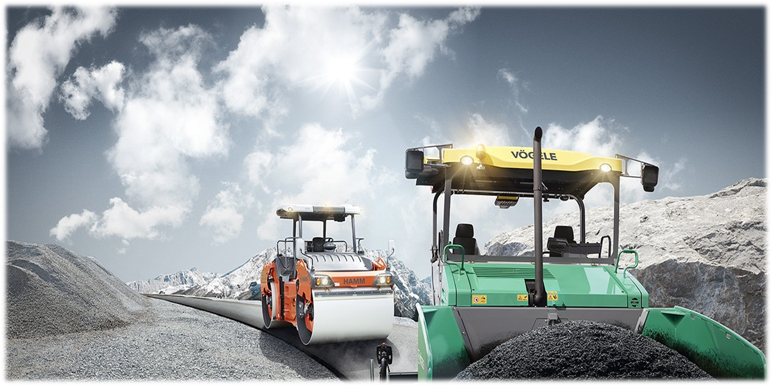
Nagy útépítési megrendelések utáni élethez szükséges lesz a
felújítási technológiák „leporolása”,
környezettudatos technológiák bevezetése.

Slide 5
Útépítés, útfelújítás a jelenben és a közeli jövőben
fenntartható fejlődés figyelembe vétele,
szénlábnyom,
környezetvédelmi szempontok markáns előtérbe kerülése (Akár közbeszerzési értékelési szempontként is - jelenleg a szállítással kapcsolatos kibocsátások számítanak. Később a beépítésre kerülő anyagok is figyelembe vételre kerül(het)nek.),
anyagok újrafelhasználása.

Slide 6
Fenntartható fejlődés
A fenntartható fejlődés olyan fejlődési folyamat (földeké, városoké, üzleteké, társadalmaké, stb.), ami „kielégíti a jelen szükségleteit anélkül, hogy csökkentené a jövendő generációk képességét, hogy kielégítsék a saját szükségleteiket”.

Slide 7
Szénlábnyom
A szénlábnyom az emberi tevékenység környezetre gyakorolt hatásának egyik mértéke. Segítségével mérhetővé válik, hogy mennyiben járulunk hozzá a globális felmelegedéshez.
A szénlábnyom egy termék vagy szolgáltatás teljes élettartama során keletkező szén-dioxid és más üvegházhatású gázok mennyisége. A szénlábnyom annak a szén-dioxid mennyiségnek a tömege kilogrammban vagy tonnában, amennyi ugyanakkora globális felmelegedést okoz, mint a keletkezett üvegház gázok összesen.
A szénlábnyom egy egyén tevékenységéhez kapcsolódó szén-dioxid kibocsátás mennyisége egy év alatt.
Ez a definíció az egyén felelősségét hangsúlyozza.

Slide 8
Környezetvédelem
A környezetvédelem ideológia, filozófia és mozgalom is. Maga a fogalom egyként jelenti azt a gondolatkört, amely szerint az emberiség felelősséget visel, és persze függ is az őt körülvevő környezettől és azt a mozgalmat is, mely a különböző természeti és épített környezeti értékek megőrzéséért, annak élhetően és használhatóan tartásáért küzd.
A környezetvédelem hasonlóságokat mutat a természetvédelemmel, ám míg az elsősorban az élő, természeti értékek megőrzéséért küzd, addig a környezetvédelem nagy hangsúlyt fektet az élhető, fenntartható környezet védelmére és kialakítására.
A környezetvédelem az a társadalmi tevékenység, amely az emberi társadalom által saját ökológiai létfeltételeiben saját maga által okozott károsodások megelőzésére, a károk mérséklésére vagy elhárítására irányul.
A környezetvédelem fontosnak tartja, hogy az emberi termelési, fogyasztási rendszer fenntartható legyen, illetve azzá váljon.

Slide 9

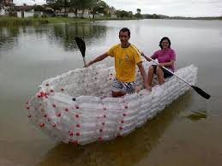
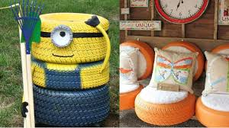
Anyagok újrafelhasználása aszfalt keverékekben

Slide 10
A MAÚT szerepe a műszaki szabályozásban

Slide 11
MAÚT (Magyar Út- és Vasútügyi Társaság)
A MAÚT Magyar Út- és Vasútügyi Társaság a közúti és vasúti infrastruktúra érdekében, egyesületi keretek között működő közhasznú szakmai szervezet, amely a műszaki szabályozásban érdekelt felek, személyek és intézmények tevékenységének összefogására és összehangolására jött létre.

Slide 12
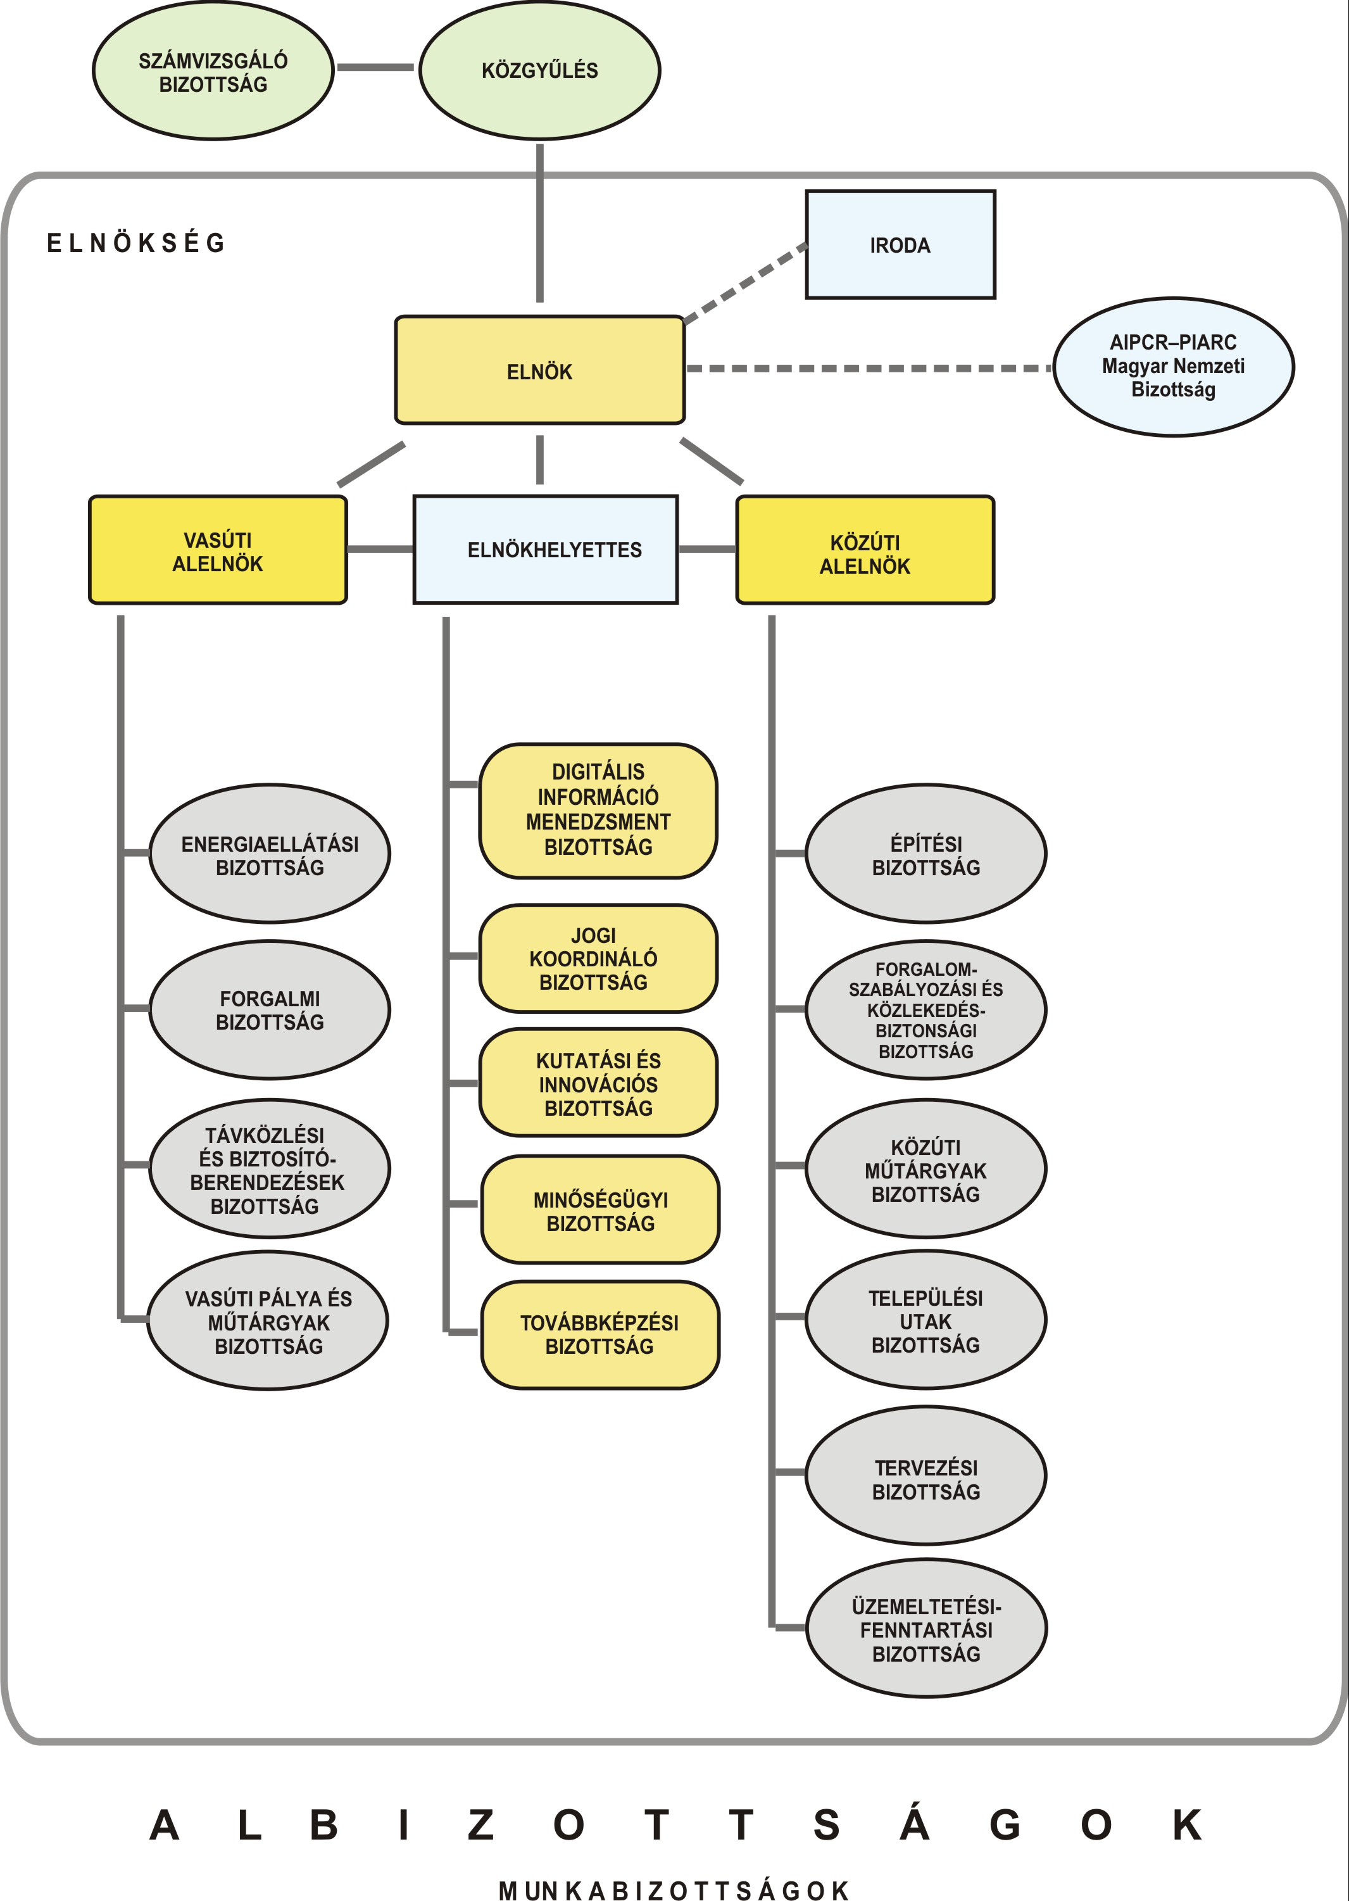
A MAÚT szervezeti felépítése

Slide 13

Elnökség
Elnök: Nyiri Szabolcs
Tiszteletbeli elnök (állandó meghívott): Tombor Sándor
Elnökhelyettes: Mayer András Közúti alelnök: Lehel Zoltán Vasúti alelnök: Suhajda Balázs
Általános bizottságok DIGITÁLIS INFORMÁCIÓ MENEDZSMENT BIZOTTSÁG: Kis Tamás JOGI KOORDINÁLÓ BIZOTTSÁG: Dr. Siska Judit Éva KÖRNYEZETVÉDELMI BIZOTTSÁG: Hegyi Zoltán KUTATÁSI ÉS INNOVÁCIÓS BIZOTTSÁG: Puchard Zoltán MINŐSÉGÜGYI BIZOTTSÁG: Fülöp Pál TOVÁBBKÉPZÉSI BIZOTTSÁG: Pásztor Zoltán
Közúti bizottságok ÉPÍTÉSI BIZOTTSÁG: Dr. Ambrus Kálmán FORGALOMSZABÁLYOZÁSI ÉS KÖZLEKEDÉSBIZTONSÁGI BIZOTTSÁG: Dr. Mocsári Tibor KÖZÚTI MŰTÁRGYAK BIZOTTSÁG: Kolozsi Gyula TELEPÜLÉSI UTAK BIZOTTSÁG: Németh Mónika TERVEZÉSI BIZOTTSÁG: Nádasdy Tamás UME KOORDINÁCIÓS BIZOTTSÁG: Kolozsvári Nándor ÜZEMELTETÉSI-FENNTARTÁSI BIZOTTSÁG: Szabados Szabolcs
Vasúti bizottságok ENERGIAELLÁTÁSI BIZOTTSÁG: Kökényesi Miklós e-VASUT KOORDINÁCIÓS BIZOTTSÁG: Berente János FORGALMI BIZOTTSÁG: Pósalaki László TÁVKÖZLÉSI ÉS BIZTOSÍTÓBERENDEZÉSEK BIZOTTSÁG: Takács Károly Gábor VASÚTI JÁRMŰ BIZOTTSÁG: Kiss László VASÚTI PÁLYA ÉS MŰTÁRGYAK BIZOTTSÁG: Dr. Horvát Ferenc
AIPCR MAGYAR NEMZETI BIZOTTSÁG: Szilvai József Attila SZÁMVIZSGÁLÓ BIZOTTSÁG: Holnapy László, Boller Zsolt, Bumberák József
(állandó meghívott): Prudner András
Irodavezető (állandó meghívott): Rétháti András
www. https://portal.maut.hu

Slide 14
Hol jön a MAÚT a „képbe”?
Azaz mi a MAÚT szerepe?
K + F + I
TECHNOLÓGIAI FEJLŐDÉS
BERUHÁZÁSOK
ÜZEMELTETÉS
MŰSZAKI SZABÁLYOZÁS

Slide 15
2012. - „porszem” került az ÚME-k rendszerébe
Előterjesztés készül az utak építésének, forgalomba helyezésének és megszüntetésének engedélyezéséről (NFM).
A KIM közjogi jogalkotásért felelős helyettes államtitkára szerint a melléklet a szabvány kötelező alkalmazását írná elő, ezért annak szövegét a kormányrendelet mellékletében vagy miniszteri rendeletben kellene elhelyezni.
A közigazgatási államtitkári értekezlet javasolta, hogy az NFM a KIM-mel együttműködve dolgozzon ki kompromisszumos javaslatot a szabvány kezelésére, továbbá készüljön felmérés és ütemezés az utakra vonatkozó szabványok felülvizsgálatára.
Az előterjesztést a Kormány a május 9-ei ülésén tárgyalja meg.
A 2012. május 9-i Kormányülés napirendje
19. Előterjesztés az utak építésének, forgalomba helyezésének és megszüntetésének engedélyezéséről (KÁT 04.26. 7.p., 05.03. 13.p.)
Előterjesztő: nemzeti fejlesztési miniszter
KÁT: Felmérést és ütemezést kell készíteni az utakra vonatkozó szabványok felülvizsgálatára, a tervezetben levő konkrét szabvány szövegét jogszabályba kell foglalni a KIM álláspontja szerint.

Slide 16

Az ÚME kiadások, és ezzel együtt a MAÚT „Csipkerózsika” álmába esnek

Slide 17
NFM felkérésre a Magyar Közút által előkészített rendeletek listája
2016. május:
Közutak tervezésének szabályozása (KTSZ)
Közutak forgalomszabályozása (KFSZ, 20/1984 KM rend. helyett)
Közutak építésének szabályozása (KÉSZ)
Közutak kezelésének szabályozása (KKSZ, 6/1998 KHVM és 5/2004 GKM)
Hidak tervezésének, építésének és kezelésének szabályozása
+1: ÚME rendelet
2017. április:
A közutak igazgatásáról szóló 19/1994. (V.31.) KHVM rendelet
A közutak műtárgyainak tervezéséről szóló NFM rendelet
A közúti visszatartó rendszerek kialakításáról szóló NFM rendelet
A közutak megvilágításának szabályozásáról szóló NFM rendelet
(+1: Útépítési alapfogalmak)
2018. szeptember:
Az országos közúthálózat területén megvalósuló kísérleti út- és hídépítési munkák szabályozásáról

Slide 18






Ébredés az álomból - 2017.

Slide 19
ÚMSZB - Útügyi Műszaki Szabályozási Bizottság
1183/2017. (IV. 10.) Korm. határozat az Útügyi Műszaki Szabályozási Bizottságról
16/2017. (V. 25.) NFM rendelet: az útügyi műszaki előírások kidolgozására, kiadására és közzétételére vonatkozó szabályokról

Slide 20
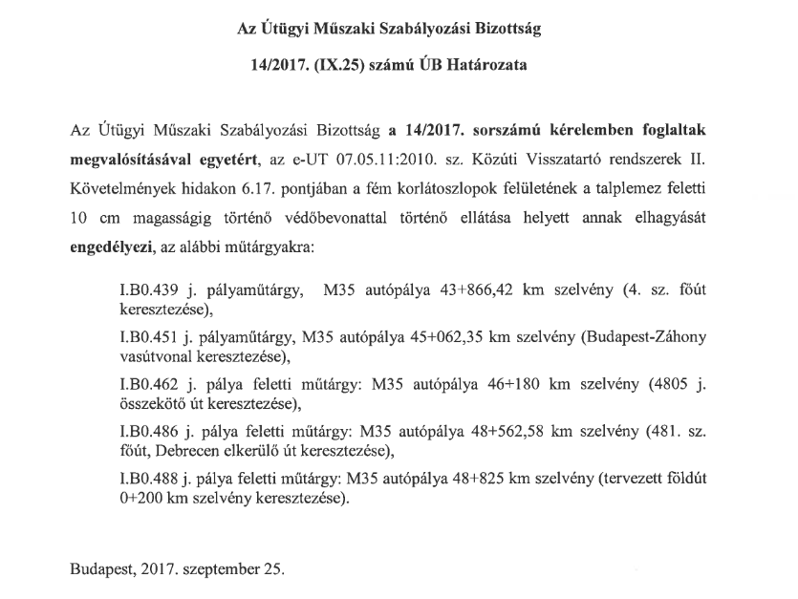
ÚMSZB - Útügyi Műszaki Szabályozási Bizottság feladatai
1.) Megjelentek az ÚME-k a Magyar Közút honlapján:
http://internet.kozut.hu/ume/Lapok/jovahagyott.aspx
2.) Műszaki eltérések (felmentések az ÚME-k alól):
http://internet.kozut.hu/ume/Lapok/muszakielteres.aspx
3.) Éves munkaterv elfogadása
4.) ÚME-k jóváhagyása
+1) Titkársági feladatok: Magyar Közút (ennek keretében szerződött a MAÚT-tal)

Slide 21
2018-2021/(2025)
Minden ÚME újuljon meg!
A megújuláskor figyelembe veendő szempontok:
lesznek újak (a műszaki szükségesség, innovációk generálják),
lesznek módosítások, felújított ÚME-k,
lesznek összevonások, és végül
lesznek megszüntetések.

Slide 22
Tartalomjegyzék
Útügyi Műszaki Szabályozási Bizottság tagi összetétele
Útügyi Műszaki Szabályozási Bizottság szabályozási háttere
Útügyi Műszaki Szabályozási Bizottság üléseinek száma
Útügyi Műszaki Szabályozási Bizottság tevékenysége 2022. – műszaki eltérési kérelmek
Útügyi műszaki előírások kidolgozásának szerződéses háttere
Útügyi Műszaki Szabályozási Bizottság által elfogadott útügyi műszaki előírások
7. Útügyi műszaki előírások kidolgozásának folyamata

Slide 23

Útügyi Műszaki Szabályozási Bizottság tagi összetétele
Az Útügyi Műszaki Szabályozási Bizottság tagságra vonatkozó felkérő levelek kiküldésre kerültek a 2022. évben tartott parlamenti választások után, az illetékes minisztériumok és szakmai szervezetek részére.

Slide 24
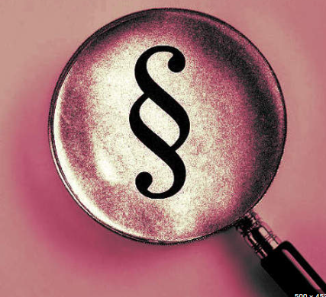
Útügyi Műszaki Szabályozási Bizottság szabályozási háttere
Az Útügyi Bizottság 2021-22. évben változatlan formában folytatta a 2017. évben megkezdett munkát
16/2017. (V.25.) számú NFM rendelet,
2/2019. (I. 9.) ITM rendelet,
Ügyrend 1. sz. módosítás.
Jogszabályok, Ügyrend felülvizsgálata, a szükséges módosítás mérlegelése.

Slide 25


Útügyi műszaki előírások kidolgozásának szerződéses háttere
MAÚT - MK Nzrt. szerződéses kapcsolata - 2 db keretszerződés
2018-2021. közötti időszakra vonatkozó szerződés
480 000 000 Ft + 47 500 000 Ft
~100 %-ban lekötve
~100 %-ban számlázva
2022-2025 közötti időszakra vonatkozó szerződés
320 000 000 Ft
~ 70 %-ban lekötve
~ 30 %-ban számlázva

Slide 26

Útügyi műszaki előírások kidolgozásának folyamata
Útügyi Műszaki Szabályozási Bizottság elrendeli az előírás felülvizsgálatát/kidolgozását (Munkaterv)
MK NZrt. estei megrendelést készít, az előírást kidolgozó Vállalkozó (MAÚT) részére
MAÚT előkészítés
Munkabizottsági munka
Várjuk jelentkezéseteket a munkabizottsági munkába, így részt vehettek a műszaki szabályozás kialakításában, megalkotásában
5. MAÚT 1. és 2. körös közmegegyeztetés
Jogszabályi véleményezés, az MK NZrt. lebonyolításában
Várjuk észrevételeiteket, véleményeiteket, az útügyi műszaki előírás tervezetekre vonatkozóan – MK honlap, Intranetes tájékoztatás
7. Útügyi műszaki előírás véglegesítése
Előírás tervezet Útügyi Bizottsági felterjesztése (elfogadás/elutasítás)
Útügyi műszaki előírás hatályba léptetése

Slide 27
Hogy indul el egy új ÚME készítése?
„SZAKMA”
ÚME téma ajánlás
Cím + rövid leírás
ÚMSZB (ÚB)
Szavazás a szükségességről
KÉSZÍTÉS
MK-n keresztül
MAÚT
Véleménykérés (MAÚT)
Új eljárásrend

Slide 28
Útügyi Műszaki Előírások készítése - Útmutató
Útügyi Műszaki Előírások kidolgozása
Munkabizottságok kijelölése, létrehozása, a kidolgozás elindítása
Az ÚME tervezet kidolgozása az illetékes munkabizottságban
Az ÚME tervezetének véglegesítése
Az érvényes Útügyi Műszaki Előírások javítása, módosítása
Az Útügyi Műszaki Előírások megjelenésének közzététele

Slide 29
Három „körös” közmegegyezés
„MAÚT BELSŐ”
Bizottságok
MAÚT Közmegegyezés
tagoknak
Jogszabályi véleményezés
15 (+15) nap
MAÚT honlap
MK honlapon keresztül

Slide 30
Útügyi Műszaki Szabályozási Bizottság megalakulása előtt hatályos útügyi műszaki dokumentumok státusza - 2024.10.

Slide 31
Útügyi Műszaki Szabályozási Bizottság tevékenysége – ÚME felülvizsgálat

Slide 32
Útügyi műszaki előírások ÚB elfogadásának éves bontása 2018-2024.10.

Slide 33
Útügyi Műszaki Szabályozási Bizottság által elfogadott előírások jelenlegi státusza, 2024.10.

Slide 34
Kidolgozás alatt álló útügyi műszaki előírások státusza, 2024.10.

Slide 35
Új Útügyi Műszaki Előírások (2024. október)

Slide 36

e-UT - Az Útügyi Műszaki Előírások statisztikái

Slide 37
A MAÚT ÚME Munkabizottságokban dolgozó szakértők száma

Slide 38
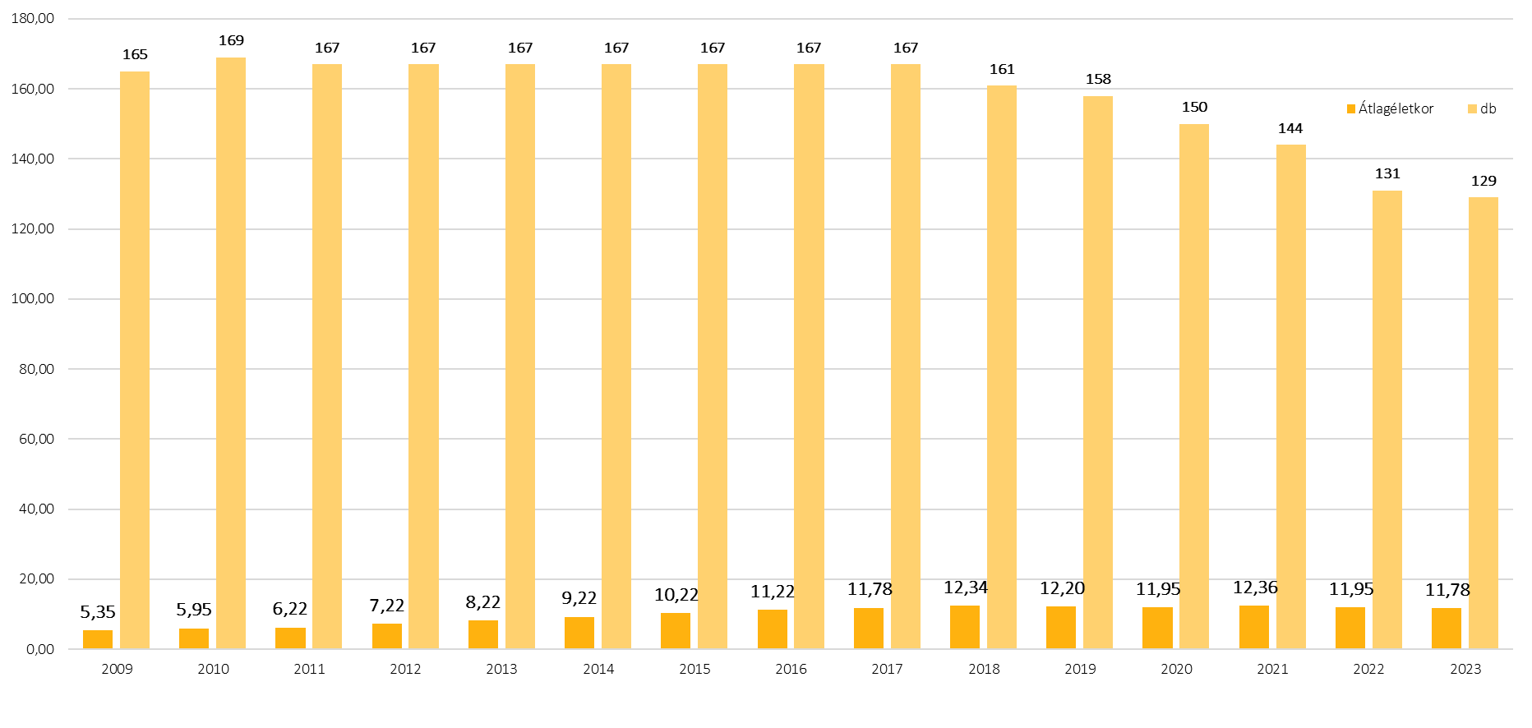
Középtávú tendenciák

Slide 39










Megjelent Útügyi Műszaki Előírások - 2023.

Slide 40
Frissített Útügyi Műszaki Előírások
e-UT 09.04.21 Közúti beton-, vasbeton és feszített vasbeton szerkezetek roncsolásmentes és betonkorróziós vizsgálatai — Concrete, reinforced concrete and prestressed reinforced concrete structures
e-UT 02.01.24 Közutak forgalmának számlálása és az országos közutak forgalomszámlálási eredményeinek közzététele — Counting traffic on public roads
e-UT 07.04.11/M1 Acélszerkezetek korrózióvédelme — Corrosion protection of steel structures
e-UT 09.02.22 Hosszirányú pályaegyenetlenség mérése mozgóbázisú mérőkészülékkel — Measurement of longitudinal track unevenness
e-UT 09.04.16 Mintavétel földműanyagokból — Sampling from earthworks
e-UT 04.02.33 Közúti jelzőtáblák. Turisztikai jelzőtáblák és alkalmazásuk — Road signs
e-UT 03.03.32/M1 A jelzőlámpás forgalomirányítás tervezése, telepítése és üzemeltetése — Traffic control system with traffic lights
e-UT 09.02.36 Dinamikus tömörség- és teherbírásmérés könnyű ejtősúlyos berendezéssel — LWD
e-UT 09.02.29 Útburkolat-felület csúszásellenállásának vizsgálata mozgó mérőeszközzel — Friction tester
e-UT 08.03.21 A közutak menti zöldfelületek létesítésének és fenntartásának szabályozása a forgalombiztonsági szempontok figyelembevételével — green areas along public roads
e-UT 04.04.13/M1 Közúti visszatartó rendszerek (KVR) — Protection system

Slide 41
Előkészítés alatti Útügyi Műszaki Előírások
e-UT 03.04.13/M1 Kerékpározható közutak tervezése (Módosítás) — Roads for Cycling
e-UT 03.07.15 Közutak víztelenítése. Tervezés, építés, karbantartás — Drainage of Roads
e-UT 03.07.48 A közúti zaj csökkentése — Road Traffic Noise
e-UT 04.03.12/M1 Útburkolati jelek és jelzőtestek tervezése és alkalmazása (Módosítás)
e-UT 06.03.13 Aszfaltburkolatú utak, kerékpárutak, gyalogutak és járdák útpályaszerkezetei — Asphalt Road Pavements
e-UT 07.01.11 Közúti hidak tervezése (KHT 1.) A létesítés szabályai — Bridge Planning
e-UT 07.01.12 Közúti hidak tervezése (KHT 2.) Erőtani számítás — Bridge Planning
e-UT 07.01.13 Közúti hidak tervezése (KHT 3.) Acélhidak— Bridge Planning
e-UT 07.01.14 Közúti hidak tervezése (KHT 4.) Beton, vasbeton és feszített vasbeton hidak— Bridge Planning
e-UT 07.01.15 Öszvérhidak tervezése
e-UT 07.01.18 Fahidak tervezése
e-UT 07.02.13 Közúti hidak építése III. Fahidak és hídállványok
e-UT 07.03.25/M1 Vasbeton pályalemezű hidak szigetelése és kocsipálya-burkolata (Módosítás)
e-UT 07.06.11/M1 Közúti alagutak létesítése (Módosítás)
e-UT 08.01.25/M1 Közúti hidak nyilvántartása és műszaki felügyelete (Módosítás)
e-UT 08.01.21 Országos közutak nyilvántartása. Kettős helyazonosítás szabályozása

Slide 42
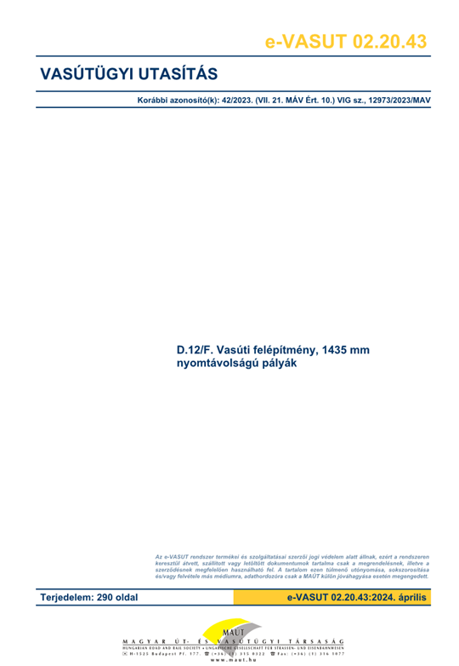


e-VASÚT - Digitális Vasúti Szabályzatok
01 Általános témakör (45)
02 Pálya (283)
03 Erősáram (201)
04 Pályamenti ellenőrző-, irányító és jelző alrendszer (315)
05 Fedélzeti ellenőrző-, irányító és jelző alrendszer
06 Forgalomüzemeltetés és irányítás (27)
07 Telematikai alkalmazások (56)
08 Járművek
2024. I. : 927 előírás

Slide 43
e-VASÚT - Digitális Vasúti Szabályzatok statisztikái

Slide 44
Átdolgozott Vasúti Szabályzatok - 2024.
e-VASUT 03.21.74 A MÁV Zrt. nagyvasúti felsővezeték-rendszerében alkalmazott sodronyok, munkavezetékek és huzalok műszaki és minőségi követelményei
e-VASUT 03.21.61 Felsővezetéki beton feszítősúly
e-VASUT 03.01.03 Tűzihorganyzott vasúti erősáramú acéloszlopok felületvédelmének javítása M.L.S. Magyarország Kft. ZINGA katódos rendszer bevonatrendszerrel
e-VASUT 02.73.01 H.3.1. utasítás. Boltozott vasúti hidak fenntartása
e-VASUT 02.70.08 H.1. Vasúti Hídszabályzat. H.1.8. utasítás. Vasúti pálya keresztezése közmű jellegű létesítménnyel
e-VASUT 03.21.72 MÁV típusú felsővezetéki rendszer K100 hosszlánc 120 km/h sebességig
e-VASUT 01.01.05 A MÁV Zrt. Tűzvédelmi Szabályzata
e-VASUT 03.10.74 Vasúti erősáramú transzformátorok műszaki követelményei
e-VASUT 02.20.43 D12./F utasítás. Vasúti felépítmény utasítás 1435 mm nyomtávolságú pályákra

Slide 45








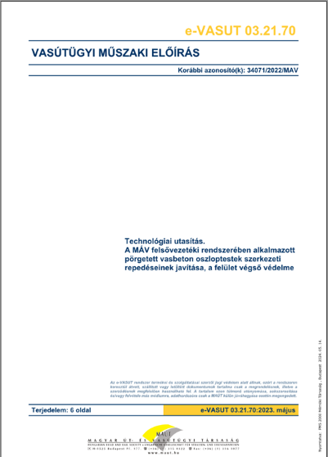












Megjelent Vasúti Műszaki Szabályzatok - 2023.

Slide 46
Széleskörű együttműködés az ÉKM-mel (Építésügyi és Közlekedési Minisztérium)
5/2024. (VIII. 8.) ÉKM rendelet
az Építési Beruházási Folyamatok Rendszeréről és a Tervezői Szolgáltatások Rendszeréről, valamint az állami építési beruházások minőségbiztosításában közreműködő, 100%-ban állami tulajdonban álló gazdasági társaság kijelöléséről
52. § (1) A műszaki tervzsűri szavazati joggal rendelkező tagja
a) az építtető,
b) a miniszter,
c) a szakminiszter,
d) az építmény tulajdonosa vagy vagyonkezelője,
e) az üzemeltető,
f) az építési engedélyt vagy létesítési engedélyt kiadó hatóság,
g) az építmény vonatkozásában illetékes Magyar Építész Kamara vagy Magyar Mérnöki Kamara,
h) a közúti állami építési beruházások és a vasúti állami építési beruházások esetén a MAÚT Magyar Út- és Vasútügyi Társaság
által delegált személy.

Slide 47
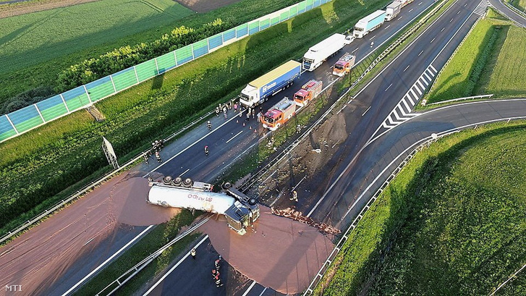
MAÚT Környezetvédelmi Bizottság létrehozása
Célkitűzések:
Minden ÚME környezeti szempontú áttekintése,
Saját „önálló” ÚME-k kidolgozása,
Közlekedés- és környezetügy kommunikációja.

Slide 48


MAÚT Digitális információ menedzsment Bizottság létrehozása
Célkitűzések:
Útépítési BIM megalkotása, lekövetése,
Saját „önálló” ÚME-k kidolgozása.

Slide 49

Első ellenőrző kérdés !!!

Slide 50
Hány éves jubileumát ünnepli az idei évben a MAÚT?
25
30
35

Slide 51
Néhány újdonság a már elfogadott két „aszfaltos” ÚME és a még nem „kész” KÉSZ szemszögéből …

Slide 52
A Közutak Építésének Szabályozásáról
A KÉSz…

Slide 53
A KÉSz hatálya
1. § (1) A rendelet hatálya kiterjed az országos közutakon, helyi közutakon és a közforgalom elől el nem zárt magánutakon, valamint mindezek műtárgyain és tartozékain (a továbbiakban együtt: közút) végzett építési beruházások előkészítésére (beleértve az útszerkezet méretezését és tervezését és a forrásbiztosítással összefüggő feladatokat), a kivitelezésére (beleértve az építtetői, építési műszaki ellenőri és kivitelezői feladatokat), minőségszabályozására és az építési beruházások lezáráshoz kapcsolódó feladatokra.

Slide 54
Változások …

Slide 55
Forgalmi igénybevételi kategóriák
Forgalmi igénybevételi kategóriák:
a) könnyű („P” jelű) forgalmi igénybevétel,
b) normál („N” jelű) forgalmi igénybevétel,
c) fokozott („F” jelű) forgalmi igénybevétel, valamint
d) intenzív („I” jelű) forgalmi igénybevétel

Slide 56
Igénybevételi kategóriák
Forgalmi terhelési osztály
A alatt | A | B | C | D | E | K | R
Igénybevételi kategória
könnyű (P) | normál (N) |  | fokozott (F) |  |  | intenzív (I)
Aszfaltkeverék jelzete
(N) |  |  | (F) vagy (mF) |  |  | (mI)
Fülöp P. alapján

Slide 57
Az útszerkezet felépítése

Slide 58
Előírt érték + küszöbszintek

Slide 59
Közúti beruházások általános szabályai
Típus szerinti besorolás:
új építési munkák
rekonstrukciós munkák
felújítási munkák
karbantartási munkák
fejlesztési munkák
fenntartási munkák

Slide 60
Minőségügy - I.
Minőségügyi ellenőrzés rendszere:
igazoló ellenőrzés (kivitelező)
építtetői ellenőrzés (országos közút: MK kontroll labor)
eseti ellenőrzés (pl. ÉKM ellenőrzés)
megerősítő ellenőrzés (ellentmondó eredmények esetén)
behatároló ellenőrzés (javítás esetén lehetséges)
Minőségügyi ellenőrzés fajtái:
minőségügyi ellenőrző geodéziai mérés
minőségügyi ellenőrző laborvizsgálat (NAH által akkreditált labor) - helyszíni vizsgálat ill. laboratóriumi vizsgálat (helyszíni mintavétel után)

Slide 61
Minőségügy - II.
MMT: mintavételi és minőségigazolási terv
minősítési jellemzők felsorolása (küszöbszintek, mérési/vizsgálati gyakoriság ill. módszer)
TU: technológiai utasítás
az útépítési munka egy jól elhatárolt részének (jellemzően egy építményrésznek) építési vagy bontási folyamatának részletes leírása
MD: minőségigazolási dokumentáció
a megvalósult útépítési munka minőségét igazoló dokumentumok összessége
Egyszerűsített minőségügyi ellenőrzés
ÚME-kban újfajta vizsgálati/átszámítási módszereket kell kidolgozni

Slide 62
Környezetbarát technológiák

Slide 63
Tartalom
WMA (warm mix aszfalt) aszfaltok
Reclaimed (RC) aszfaltok/ Reclaimed Asphalt (RA)
Gumival modifikált bitumen és a „gumibitumennel” készülő aszfaltok
Kompaktaszfalt
Üvegaszfalt
3D gépvezérlés

Slide 64
WMA (warm mix aszfalt) aszfaltok

Slide 65
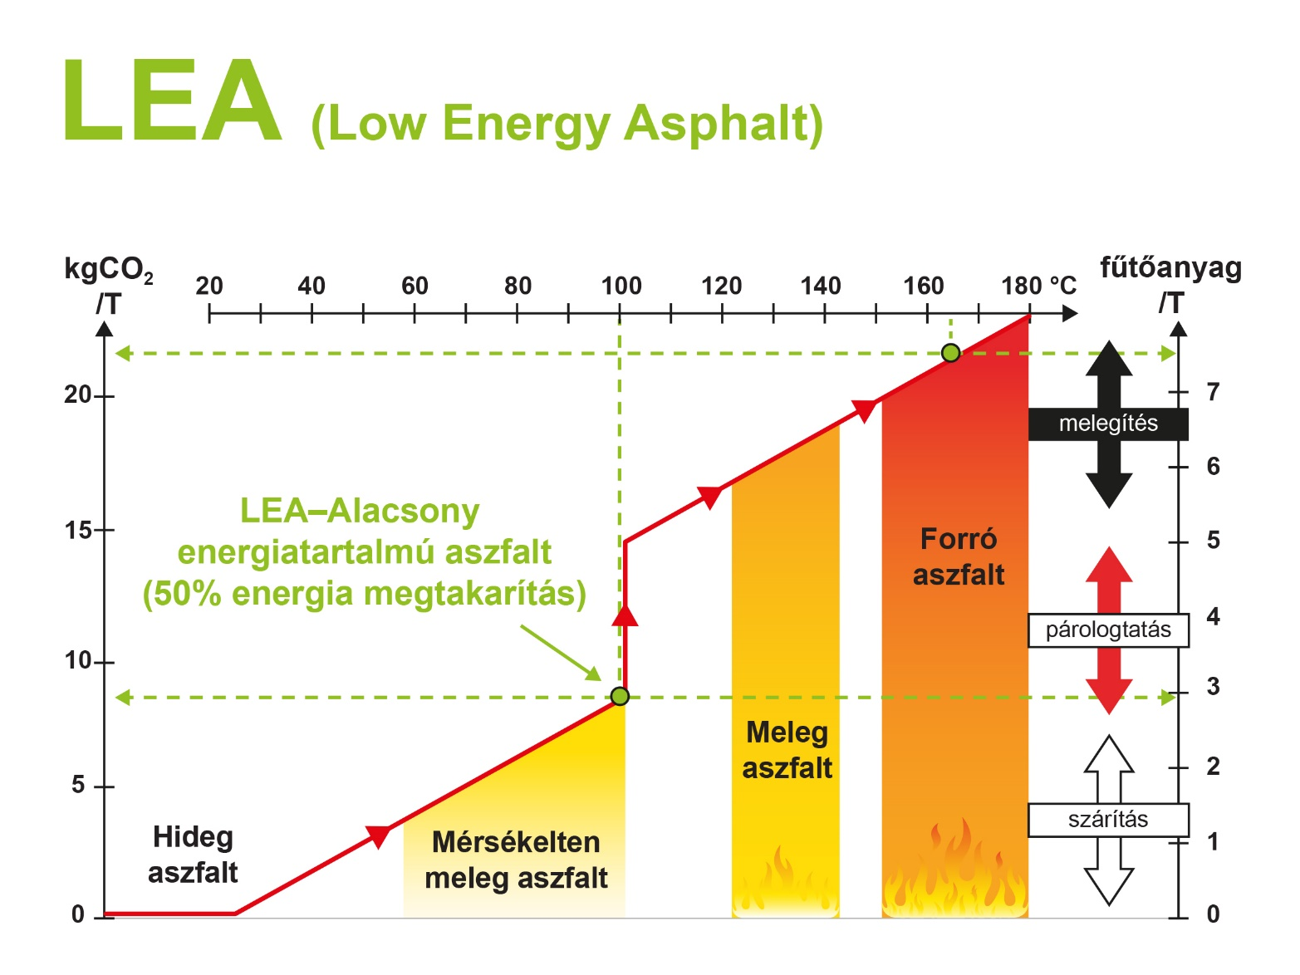

Slide 66
LEA (Low Energy Asphalt) - alacsony energia tartalmú aszfalt
A LEA eljárással gyártott alacsony energiatartalmú (alacsony hőmérsékletű) aszfaltok gyártása 80 és 130 °C között történik, az aszfalt típus összetételének megfelelően, betartva a meleg aszfaltgyártásra, és beépítésre vonatkozó speciális előírásokat, és követelményeket.
A LEA eljárással gyártott aszfaltok összetétele és műszaki jellemzői megegyeznek az ÚT 2-3.301-1 Útügyi Műszaki Előírás szerinti útépítési bitumen kötőanyagú, AC-típusú meleg aszfaltok összetételeivel, és jellemzőivel, az AC-típusú meleg aszfaltok szemeloszlására előírt követelmények érvényesek a LEA típusú keverékekre is.
A világszabadalommal védett LEA eljárással történő aszfaltgyártás jelentős, akár 50 % energia megtakarítást tesz lehetővé, és párhuzamosan 50-60 %-kal csökken a széndioxid kibocsátás, amely jelentősen hozzájárul az üvegházhatás csökkenéséhez.
Az eljárás lehetőséget biztosít a felmart aszfalt különböző, LEA típusú aszfaltkeverékekben történő újrahasznosítására is.

Slide 67
A LEA gyártási folyamatban a minőségbiztosítás érdekében négy paramétert kell folyamatosan kontrollálni:
a hideg, finom frakció (vagy felmart aszfalt) nedvességtartalmát (3%)
a meleg, durva frakció hőmérsékletét (160-170 °C),
a kész aszfaltkeverék hőmérsékletét a gyártáskor (95-98 °C),
az additív anyag átfolyási mennyiségét.

Slide 68
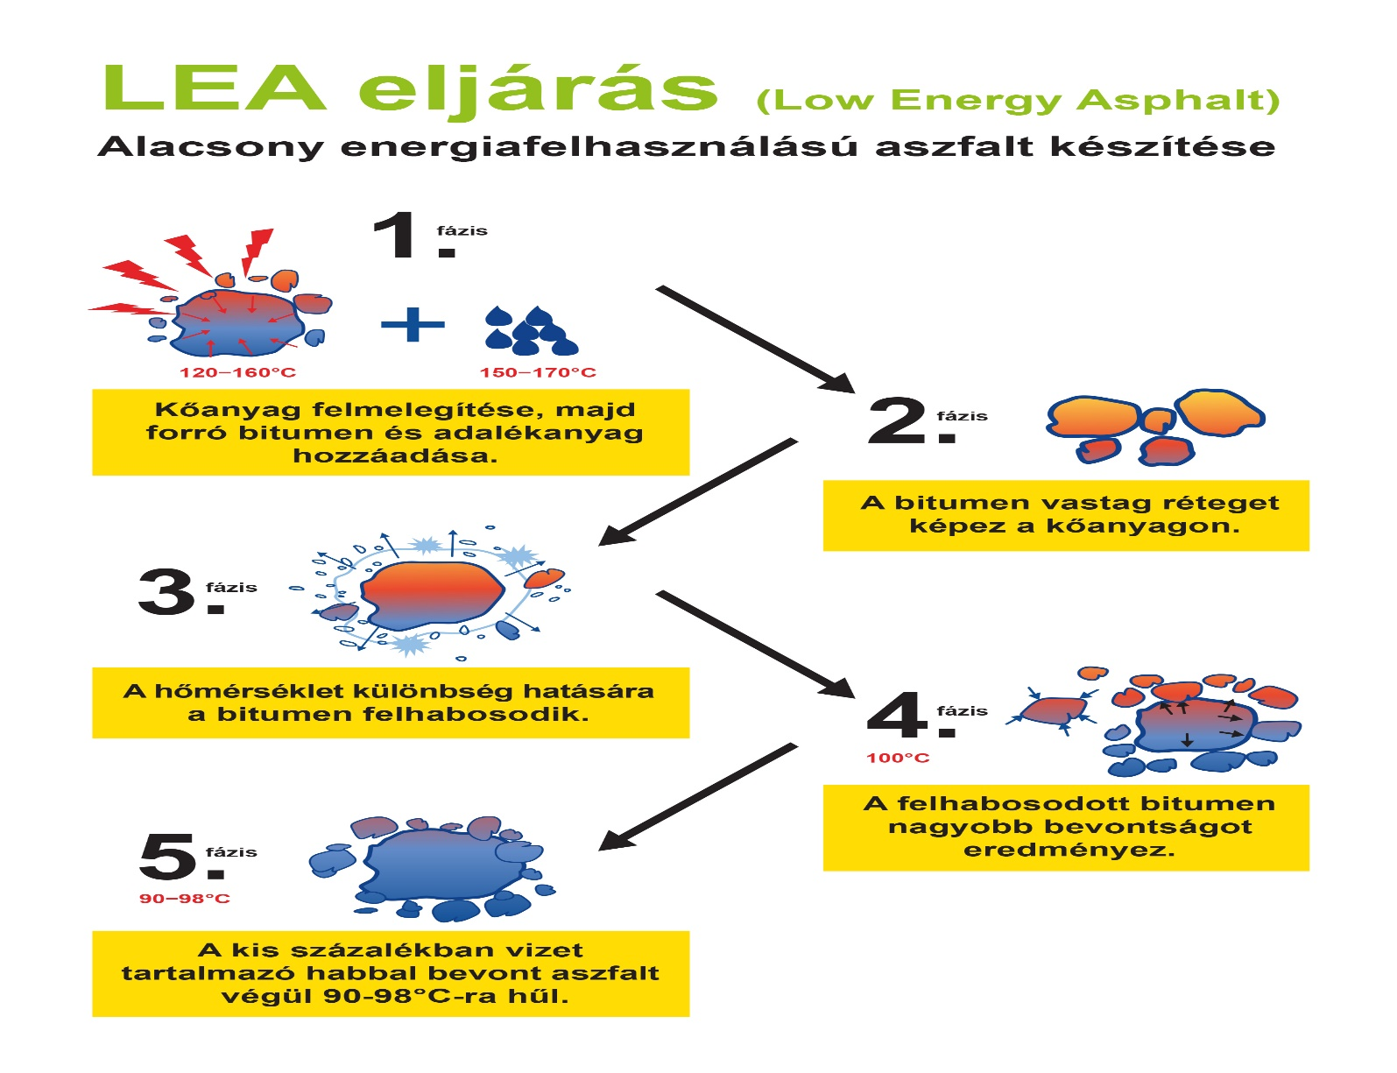


Slide 69
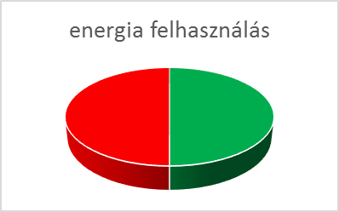
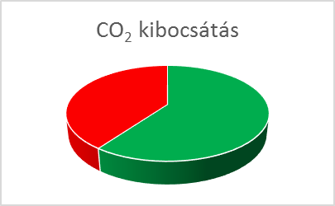
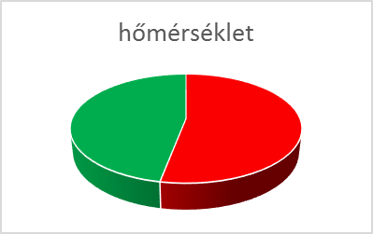
LEA aszfalt mutatók
50%
60%
95°C

Slide 70
A LEA eljárással gyártott aszfaltkeverékek beépítése az ÚT 2-3.302 Út-pályaszerkezeti aszfaltrétegek. Építési feltételek és minőségi követelmények Útügyi Műszaki Előírás 2.2 pontjának feltételei szerint történik néhány kiegészítéssel:
az aszfaltkeverék alacsonyabb hőmérsékleten gyártható, és beépíthető,
nem tapad a szállító jármű platójához,
nedves időjárásban is beépíthető,
az előírt burkolati hézagtartalom követelmény a meleg aszfaltokhoz képest valamivel nagyobb finiser előtömörítéssel, és henger-járatszámmal biztosítható,
60 °C-on még jól tömöríthető.

Slide 71
Hagyományos aszfalt vs. WMA (LEA)
TULAJDONSÁG | HAGYOMÁNYOS - FORRÓ ASZFALT | LEA - ALACSONY ENERGIAFELHASZNÁLÁSÚ ASZFALT
Hőmérséklet | 130-180°C | 95-98°C
Fűtőolaj / tonna | 7 kg | 3,5 kg
Szállítható távolság a keverőteleptől | 60 km | 120 km/2 óra
Nedves időben használható | Nem | Igen (?)
Egészségkárosító hatás a felhasználás során | Van | Nincs
Károsanyag-kibocsátás | Magas | Alacsony

Slide 72
PB GÁZ FELHASZNÁLÁS 1 TONNA ASZFALTHOZ |  |  |  | 1 kg PB gáz = 560,-Ft
 | PB gáz (kg/tonna) | Ára (Ft/tonna)
Hagyományos aszfalt | 7 kg | 3 920 Ft
LEA aszfalt | 3,5 kg | 1 960 Ft
1 km hosszú, 6,5 méter széles, 1 cm vastag aszfalt
 | PB gáz (kg / 160 tonna) | Ára (Ft / 160 tonna) | LEA | PB gáz megtakarítás
Hagyományos aszfalt | 1 120 | 627 200 Ft |  | 1 tonna aszfalt esetén | 1 960 Ft
LEA aszfalt | 560 | 313 600 Ft |  | 1 km aszfalt esetén | 313 600 Ft
1 km hosszú, 6,5 méter széles, 20 cm vastag aszfalt |  |  | LEA | Tényleges megtakarítás
 | PB gáz (kg / 3200 tonna) | Ára (Ft / 3200 tonna) |  | 1 tonna aszfalt esetén | 1 960 Ft
Hagyományos aszfalt | 22 400 | 14 112 000 Ft |  | 1 km, 1 cm vastag, 6,5 m széles aszfalt esetén | 313 600 Ft
LEA aszfalt | 11 200 | 7 056 000 Ft
1 tonna hagyományos aszfaltra számított kibocsátás (120 t/h termeléssel) |  | 11,02 kg/h
1 tonna LEA eljárásra számított kibocsátás (120 t/h termeléssel) |  | 5,51 kg/h
3200 tonna LEA eljárásra számított CO2 kibocsátás (120 t/h termeléssel) |  | 17,632 kg/h
1 km hosszú 6,5 méter széles, 20 cm vastag aszfalt esetén |  |  |  | 1 tonna CO2 kibocsátás csökkenés LEA eljárással | 56,71506352
 | CO2 kibocsátás
Hagyományos aszfalt | 35 264 kg/h
LEA aszfalt | 17 632 kg/h
 |  |  | 56,7 méter hosszú (20 cm vastag, 6,5 m széles) út építése esetén spórolunk 1 karbon kreditet a LEA eljárással.

Slide 73
WMA aszfalt gyártásához használható aszfaltkeverő
1. előadagoló bunkerek
2. gyűjtő szállítószalag
3. szalagmérleg
4. feladó szállítószalag
5. szárító-keverődob
6. előtároló tartály
7. felvonó puttony
8. kőliszt tároló siló
9. szállítócsigás adagoló-mérleg
10. bitumen tároló tartály
11. bitumen előmelegítő
12. bitumen adagolószivattyú
13. porleválasztó
14. bontott aszfalt bunkerek
15. szalagmérleg (bontott
aszfalthoz)
16. felvonó pálya
17. emelőkötél (csörlőhöz)
18. készanyag tároló
19. hulladék tároló
20. vezérlő fülke

Slide 74
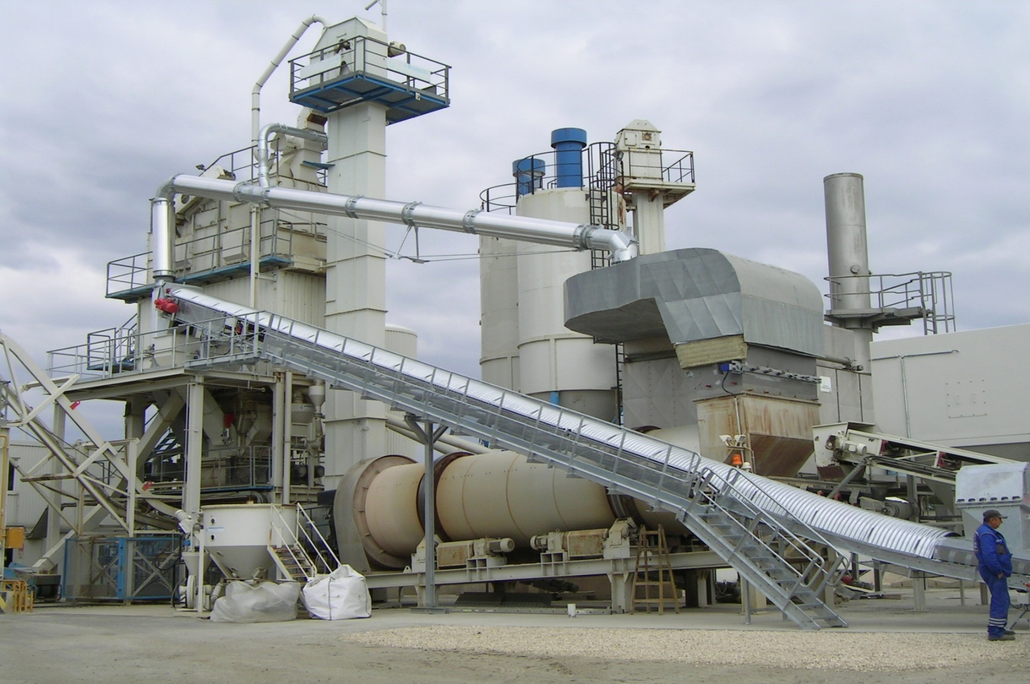
WMA aszfalt gyártásához használható aszfaltkeverő - Magyarországon

Slide 75
Második ellenőrző kérdés !!!

Slide 76
A világszabadalommal védett LEA eljárással történő aszfaltgyártás maximum hány % energia megtakarítást tesz lehetővé?
30
40
50

Slide 77
Reclaimed (RC) aszfaltok - a „fekete arany” (Reclaimed Asphalt - RA)

Slide 78
Az MSZ EN 13108-8 szabvány és az e-UT 05.02.15. (ÚT 2-3.301-8) Útügyi műszaki előírás szerint a visszanyert aszfalt (Reclaimed Asphalt) definíciója:
„Útpályaszerkezeti aszfaltok lemarásából, az aszfalt pályákból feltört táblák, vagy aszfalt tábladarabok töréséből, illetve át nem vett vagy megmaradt aszfaltból származó aszfalt.”
A definíció alapján látható, hogy a visszanyerés módja szerint kétféle visszanyert aszfaltot különböztetünk meg:
bontással, vagy
marással visszanyert aszfaltot.
Magyarországon a hatályos jogszabályok alapján a visszanyert aszfalt tulajdonosa az a jogi, vagy természetes személy, akinél az keletkezik, azaz:
az országos közúthálózaton a Magyar Állam,
az önkormányzati úthálózaton az illetékes önkormányzat,
magánutak esetében az út tulajdonosa.

Slide 79
A visszanyert aszfalt alkalmazásával kapcsolatban Magyarországon felemás a helyzet. Szakmai körökben egyre inkább elfogadott az aszfaltkeverékekben történő alkalmazása, de a vonatkozó jogszabályok nem egységes értelmezése, néhány esetben félreértése miatt sok esetben hulladék státuszba kerül a visszanyert aszfalt, holott ezt nem indokolják a hatályos előírások. Ennek megértéséhez röviden bemutatjuk a hulladékokra vonatkozó európai és hazai jogszabályok vonatkozó részeit.
A 2008/98/EK európai parlamenti és tanácsi irányelv (továbbiakban: Hulladék Keret Irányelv, HKI) az alábbiakat írja elő:
A hatékonyabb környezetvédelem érdekében a tagállamoknak az alábbi, elsőbbségi sorrendet jelentő hierarchiának megfelelő hulladékkezelési intézkedéseket kell hozniuk:
megelőzés;
újrahasználatra való előkészítés;
újrafeldolgozás;
egyéb hasznosítás, például energetikai hasznosítás;
ártalmatlanítás.

Slide 80
Helyszíni hideg újrahasználat
Helyszíni hideg újrahasználat esetén, a meglévő út nyomvonalában egy speciális maró-keverőgép és a hozzá csatlakozó aszfalt beépítő géplánc segítségével történik a meglévő burkolat újrakeverése és visszaépítése. Az újrakeverés során – előzetes laboratóriumi vizsgálatok alapján - bitumenemulziót vagy más speciális kötőanyagot használnak a keverékhez. A technológiai folyamat során a meglévő burkolatról felmart kötőanyag a visszanyerés helyén kerül felhasználásra. Ezzel a technológiával a hulladék törvény szerinti hulladék hierarchiában megelőzzük a hulladékképződést.
A helyszíni hideg újrahasznosítás másik technológiai megoldása, amikor a visszanyert aszfalt felhasználása a nyomvonal mellé telepített mobil keverőgéppel történik. Ebben az esetben a meglévő burkolatból származó visszanyert aszfalt a mobil keverőgépben kerül újrakeverésre - előzetes laboratóriumi vizsgálatok alapján - bitumenemulzió vagy más speciális kötőanyag hozzáadásával, majd egy hagyományos aszfalt beépítő géplánc segítségével kerül beépítésre. Ebben az esetben a visszanyert aszfalt egy minimális szállítást követően még mindig a visszanyerés helyszínén kerül felhasználásra (megelőzés).
A mobil keverőgépes technológia segítségével, előre tervezetten olyan projektek is kivitelezhetők, ahol az aszfalt burkolat építéséhez más helyszínen keletkezett visszanyert aszfalt kerül felhasználásra. Ebben az esetben a visszanyert aszfalt nem a képződés helyén kerül felhasználásra, de a technológiai folyamatban marad, keverés és beépítés után az eredeti funkcióját látja el. A Hulladéktörvény fogalmai szerint ez újrahasználat, amivel megelőzzük a hulladék képződését.

Slide 81
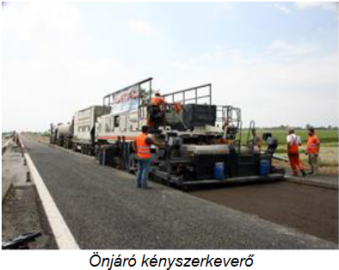
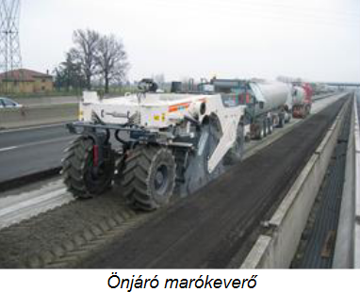
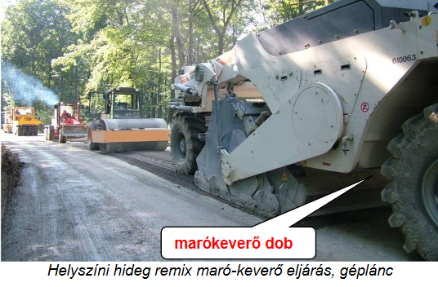

Slide 82
Helyszíni meleg újrahasználat
Helyszíni meleg újrahasználat esetén, a meglévő út nyomvonalában egy speciális géplánc segítségével történik a meglévő burkolat újrakeverése és visszaépítése. Az újrakeverés során - előzetes laboratóriumi vizsgálatok alapján - útépítési bitumen kötőanyagot használnak a keverékhez. A technológia több változata ismert (kiegészítő aszfaltadagolás, lágyító anyagok használata), de mindegyik esetben, a technológiai folyamat során a meglévő burkolatról felmart kötőanyag a visszanyerés helyén kerül felhasználásra. A Hulladéktörvény fogalmai szerint ez újrahasználat, amivel megelőzzük a hulladék képződését.

Slide 83
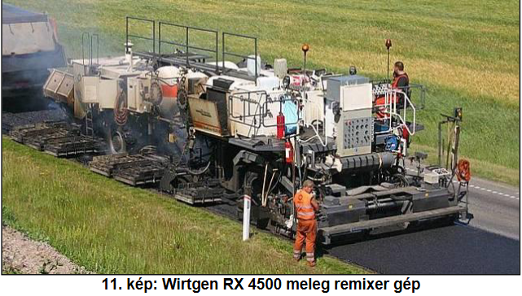
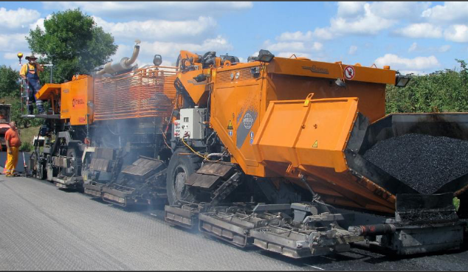

Slide 84
Telepi hideg újrahasználat
Telepi hideg újrahasználat esetén a visszanyert aszfalt beszállításra kerül a gyártóműbe, ahol szakszerűen deponálásra és laboratóriumi bevizsgálásra kerül, majd speciális bitumenemulzió és/vagy speciális kötőanyagok hozzákeverésével készül belőle olyan aszfaltkeverék, amely általában zsákos kiszerelésben kerül forgalomba kátyúzási célokra. A kátyúzó aszfaltkeverék a felhasználás során visszakerül az aszfalt burkolatra. A Hulladéktörvény fogalmai szerint ez újrahasználat mivel a visszanyert anyag a technológiai folyamatban marad, ezzel megelőzzük a hulladék képződését.

Slide 85
Telepi meleg újrahasználat
A telepi meleg újrahasznosítás az a technológia, amely a legnagyobb mértékben használja fel a keletkező visszanyert aszfaltot. Az építési helyszínekről visszanyert aszfalt beszállításra kerül az aszfaltkeverő telepre, ahol tárolás (deponálás), bevizsgálás, esetleg törés-osztályozás után felhasználásra kerül melegaszfalt keverékbe. A kész keverék aszfaltbeépítő géplánc segítségével beépítésre kerül aszfalt burkolatként. Ebben az esetben a visszanyert aszfalt nem a képződés helyén kerül felhasználásra, de a technológiai folyamatban marad, keverés és beépítés után az eredeti funkcióját látja el. A Hulladéktörvény fogalmai szerint ez újrahasználat, amivel megelőzzük a hulladék képződését.

Slide 86
Egyéb útépítési célú felhasználási lehetőségek
A visszanyert aszfalt eredeti funkciójától eltérően más útépítési célra is felhasználható. A teljesség igénye nélkül ezek a következőek lehetnek:
kötőanyagos (hidraulikus, polimeres, bitumenes), vagy kötőanyag nélküli útpályaszerkezeti alaprétegek,
padka,
sárrázó,
stb.
Ezek a felhasználási módok az újrafeldolgozás fogalomkörébe tartoznak.

Slide 87
Nem felhasználható visszanyert aszfalt
Extrém esetekben előfordulhat olyan, hogy a visszanyert aszfalt sem az eredeti funkciójában, sem újrafelhasználással nem használható fel (pl. vegyileg szennyezett és a tisztítása nem lehetséges, vagy nem gazdaságos). Ebben az esetben hulladékként ártalmatlanítani kell. Az eddigi gyakorlat alapján ilyen esetről nem tudunk, illetve ha előfordult is ilyen, akkor a mennyisége nem számottevő volt.

Slide 88
Reclaimed (RC) aszfaltok (Reclaimed Asphalt - RA)
ÚT 2-3.301-1:2010 - Útépítési aszfaltkeverékek
Az aszfalt pályaszerkezeti rétegekből különböző módszerekkel visszanyert aszfalt az új aszfaltkeverék gyártásához az alábbi mennyiségekben adagolható vissza:
legfeljebb 10 tömeg% mennyiségben az ezen előírás szerint valamennyi keveréktípus gyártásához,
10 tömeg% adagolási mennyiséget meghaladóan legfeljebb 20 tömeg% mennyiségig az ezen előírás szerinti normál (N) igénybevételi kategóriába építhető valamennyi keveréktípus gyártásához, illetve fokozott (F) igénybevételi kategória esetén kötő- és alaprétegbe építhető keveréktípusok gyártásához,
20 tömeg%-ot meghaladó adagolási mennyiségben kizárólag az ezen előírás szerinti normál (N) igénybevételi kategóriába építhető alapréteg típusok gyártásához.

Slide 89
Aszfalt keverőgép átalakítása a Reclaimed (RC) aszfalt (Reclaimed Asphalt - RA) gyártáshoz
két előadagoló (nedves homok, és mart, újrahasznosított aszfalthoz),
szállító szalag (rosta megkerüléséhez)
mikrohullámú vezérlésű nedvesítő berendezés (zuhany) a homok, vagy mart aszfalt szállítószalagja felett,
adagoló bunker a nedves homok frakció, esetleg mart aszfalt mérlegbe juttatására,
egyszerű pumpa és mérőrendszer az additív anyag bitumenbe adagolására (a nedvességtartalmat, a hőmérsékleteket, és az additív anyag adagolást modul-kontrollal monitorozza),
mérőműszer a gyártás során a felmelegített kőváz (nagy szemcséjű aggregátum a meleg bunkerben) és a kész keverék hőmérsékletének az ellenőrzéséhez.

Slide 90
Eltartható kátyúzó keverék - mart aszfalt 100% újrafelhasználásával
A kátyúzó keverék az e-ÚT 08.02.22 (ÚT 2-3.506) Útügyi Műszaki Előírás követelményeinek megfelelő, speciális kötőanyagú, eltartható kátyúzó keverék, melynek előállítása hengerelt aszfalt pályaszerkezet kopórétegének felmarásából származó, zúzott és osztályozott 0/11 frakciójú (16 mm-es rostán átrostált) mart aszfalt 100 %-ban történő újrafelhasználásával, valamint a kötőanyagának kémiai regenerálásával történik.
A mart aszfalt újrahasznosításával készített eltartható kátyúzó keverék beépítésével főutak, közepes- és kisforgalmú utak, kerékpárutak aszfaltbeton és aszfaltmakadám burkolatán tartós burkolatjavítás (kátyúzás) végezhető.
A kátyúzó keveréket közvetlen a gyártás után 20-25 kg-os adagokban vastag falú műanyag zsákba kell csomagolni vagy még kedvező időjárási viszonyok közt tervezett felhasználás esetén rövidebb tárolás történhet burkolt felületen depóniába lerakva és vastag műanyag fóliával gondosan letakarva.
Hideg időjárási körülmények között a tervezett beépítés előtt legalább 24 órával a szükséges mennyiségű zsákos kátyúzó keveréket fűtött helységben kell tárolni, a munkahelyre történő kiszállítása illetve az ott tárolása a beépítésig zárt kocsiban történhet.
Beépítése a meleg aszfalttal történő kátyúzás előírása szerint történik.
A mart aszfalt újrahasznosítási technológiával előállított kátyúzó keverékkel történő szakszerű kátyúzás a meghibásodott burkolatrész végleges helyreállítását jelenti.

Slide 92
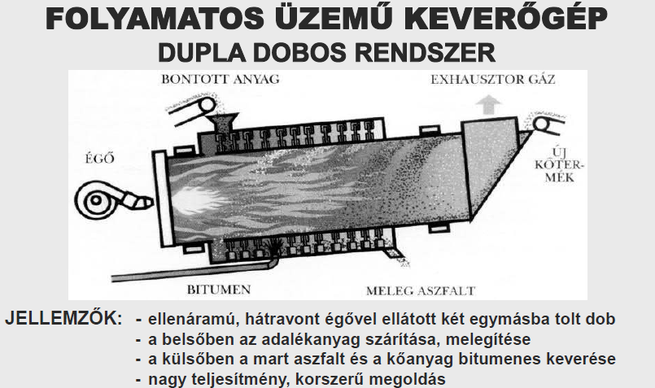
RC aszfalt/RA gyártásához használható aszfaltkeverő

Slide 93
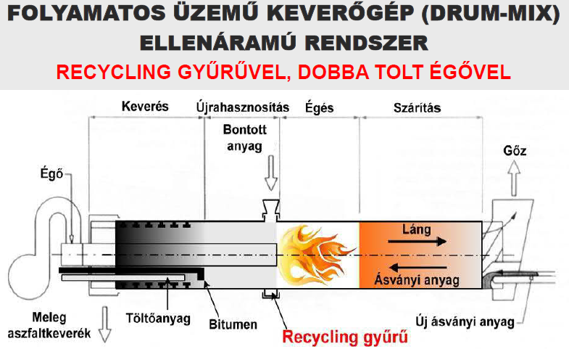
RC gyűrűs megoldás

Slide 94
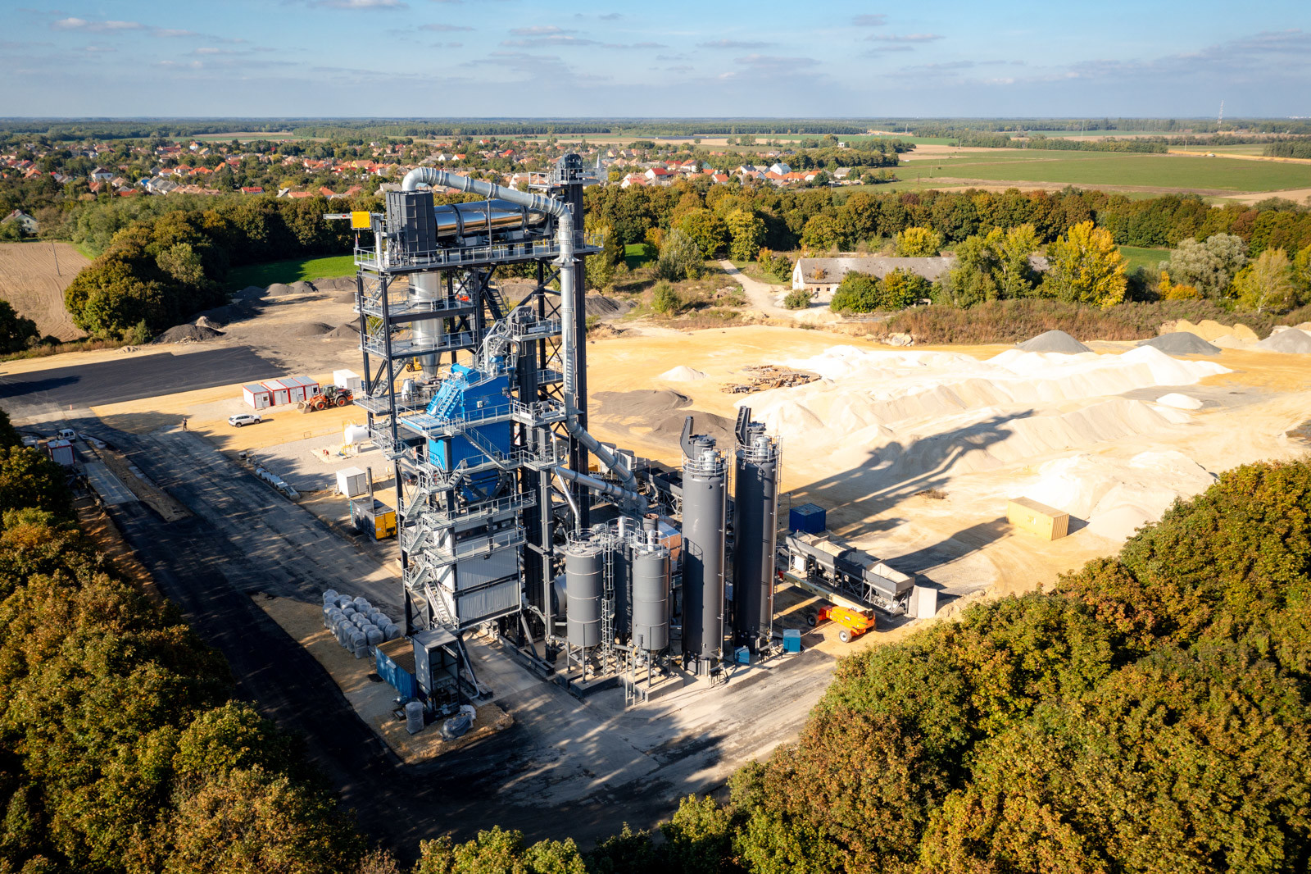
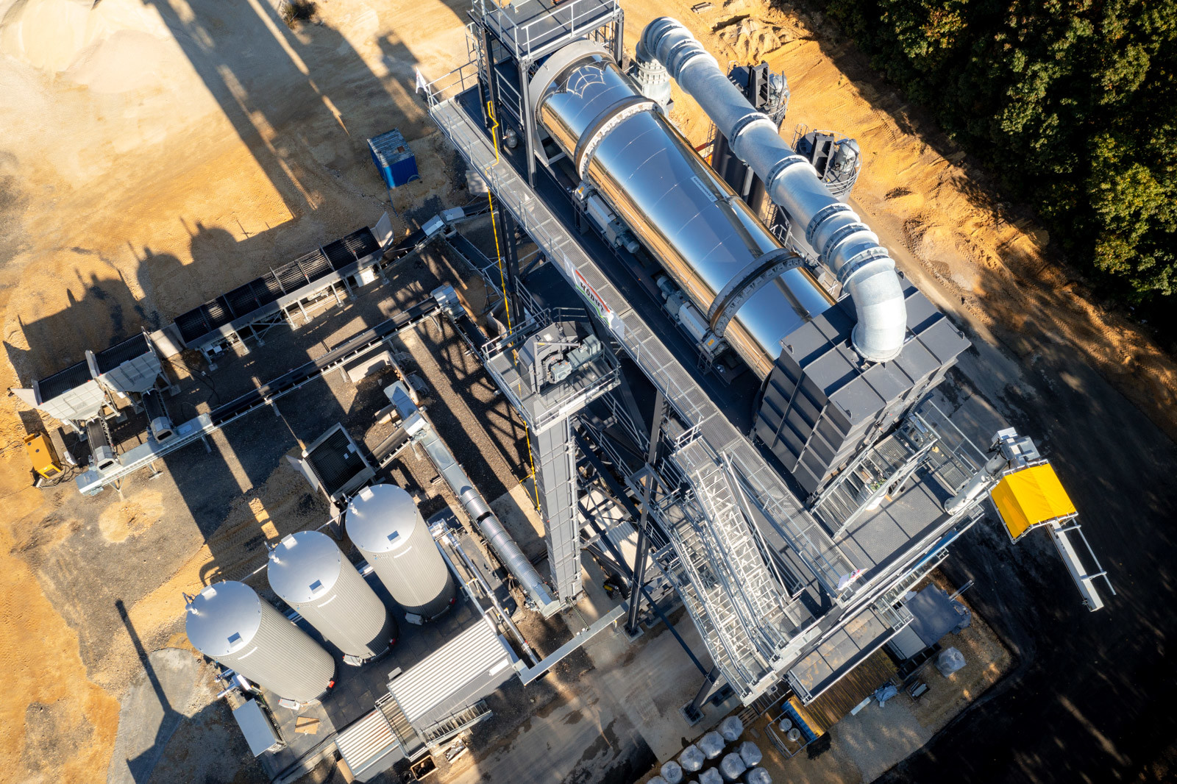
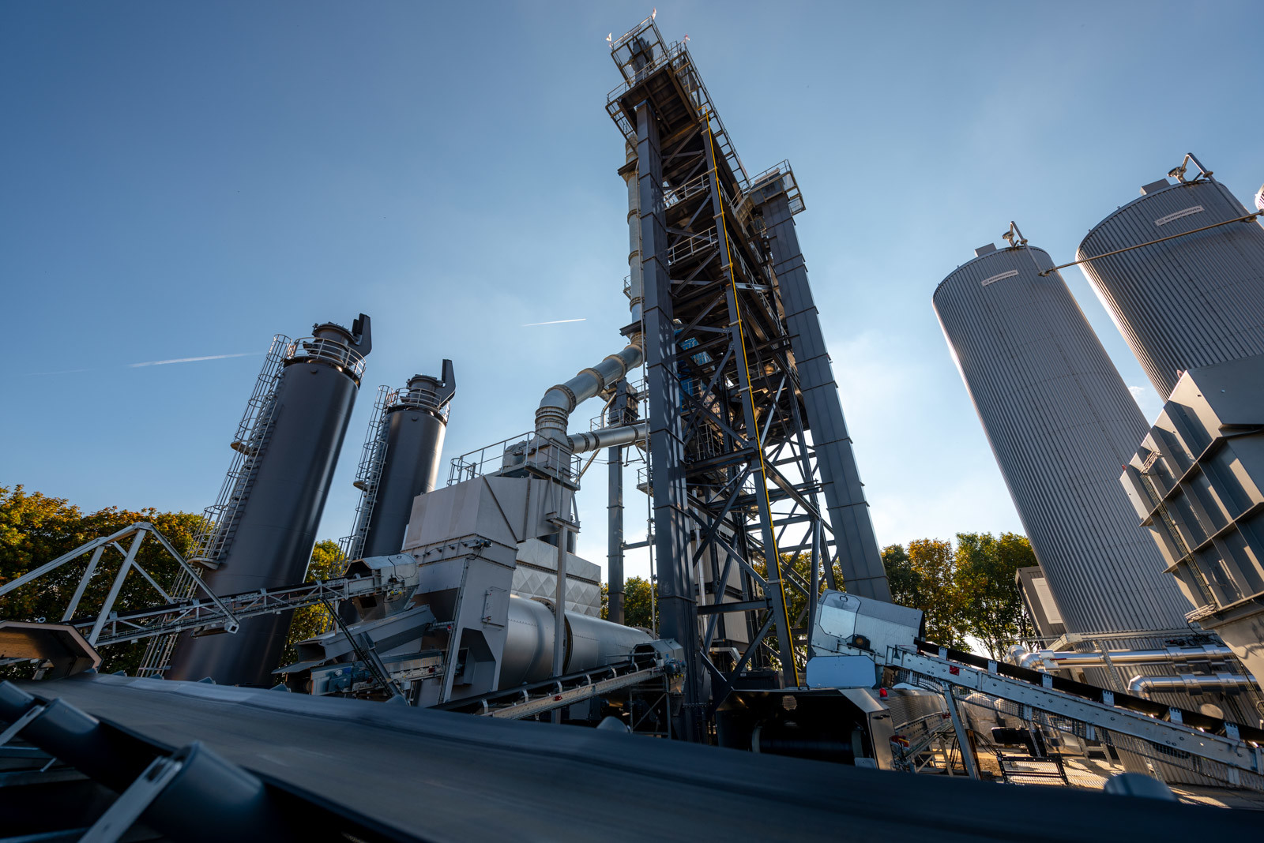
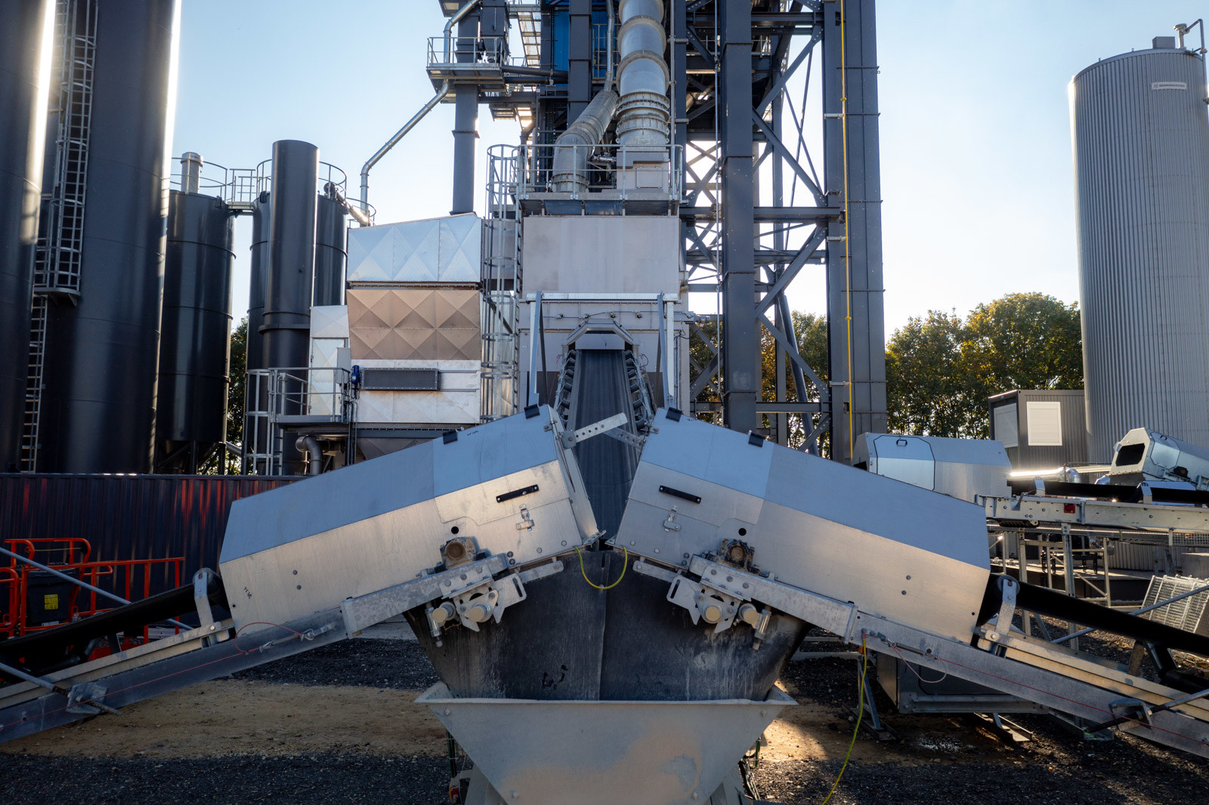
Paralell dobos aszfaltkeverő
A meleg recycling rendszer beüzemelését követő első hónapban a nagyon magasnak számító 50%-os visszaadagolással 600 tonna aszfaltkeveréket gyártott és épített be a keverőtelepen a vállalat.

Slide 95
Gumival modifikált bitumen és a „gumibitumennel” készülő aszfaltok - MOL liszensz

Slide 96


Slide 97
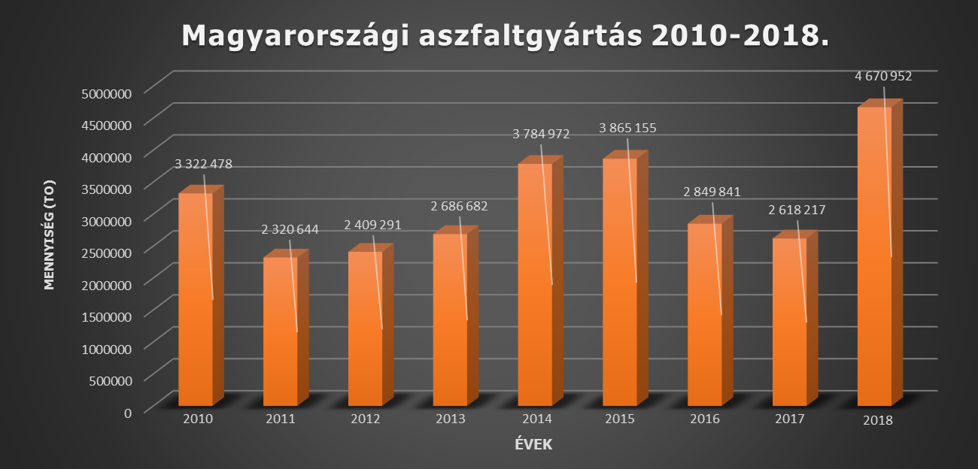
Aszfalt gyártások 2010-2018. között Magyarországon

Slide 98
Ökölszabályok
Országonként 1 to/fő/év lenne az ideális.
Németország és Ausztria közelíti ezt az értéket.
Magyarországon az 1970-es évek közepétől az 1980-as évek elejéig volt magas az aszfalt termelés, köszönhetően az országos közúthálózat szélesítési és „portalanítási” programjainak.
A legmagasabb éves termelési érték hazánkban 6,5 millió to/év volt.
 | Aszfalttermelési adatok
 | 2010. év | 2011. év | 2012. év | 2013. év | 2014. év | 2015. év
 | össz gyártott | össz gyártott | össz gyártott | össz gyártott | össz gyártott | össz gyártott
 | mennyiség tonna | mennyiség tonna | mennyiség tonna | mennyiség tonna | mennyiség tonna | mennyiség tonna
Összesen: | 3 322 478 | 2 320 644 | 2 409 291 | 2 686 682 | 3 784 972 | 3 747 155
Bitumen mennyiség:
(5%-os adagolást | 166 124 | 116 032 | 120 465 | 134 334 | 189 249 | 187 358
alapul véve)

Slide 99
Ehhez képest …
Évi 5-10.000 to gumival modifikált bitument gyárt a MOL.
5 % bitumen adagolással 100-200.000 to aszfalt gyártható.
~ 4,7 millió to vs. 200 ezer to aszfalt.
A kapacitást 20.000 to/év mennyiségre akarják növelni.
A növekedést csak a modifikált bitumen gyártás terhére lehet elérni.

Slide 100
Miért érdemes mégis foglalkozni vele?
1 tonna aszfaltba kb. 1 db személygépkocsi gumiabroncsból nyerhető gumi kerül.
1 tonna aszfaltba 50 kg bitumen/gumival modifikált bitumen kerül. Ez 1 db személygépkocsi gumiabroncsot jelent.
5.000 tonna gumival modifikált bitumen gyártásakor 5.000.000/50=100.000 db személygépkocsi gumiabroncs kerül felhasználásra.
1.000 m hosszú, 6 széles, kb. 5 cm vastag AC kopóréteg beépítése kb. 1.000 db gumiabroncsot hasznosít, személygépkocsi gumiabroncsban kifejezve. (Természetesen tehergépkocsi gumik is hasznosíthatók, akkor kisebb számot kapunk.)
Egy évben becslések szerint 60-80.000 gumiabroncs hulladék keletkezik Magyarországon.

Slide 101
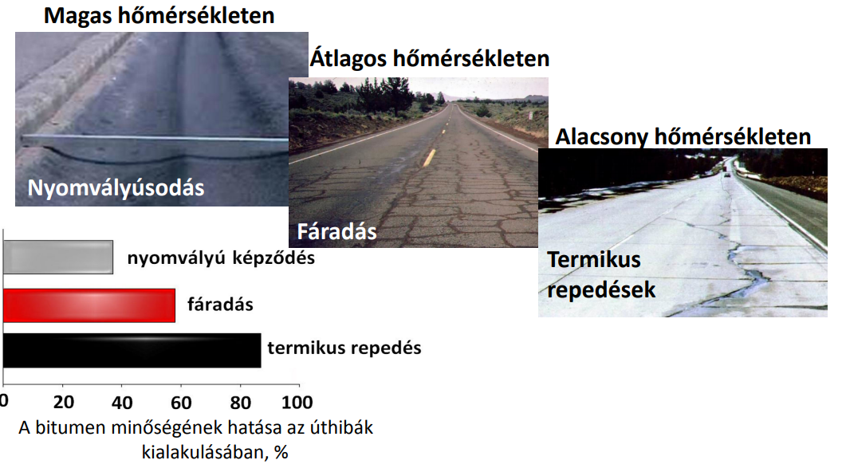
Utak minőségi problémái

Slide 102
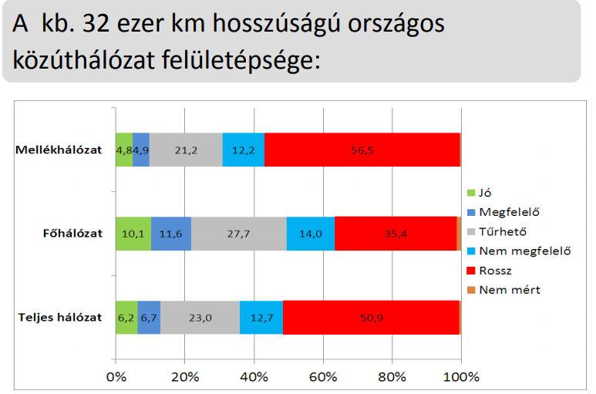

Forrás: Magyar Közút NZrt. - 2013.

Slide 103
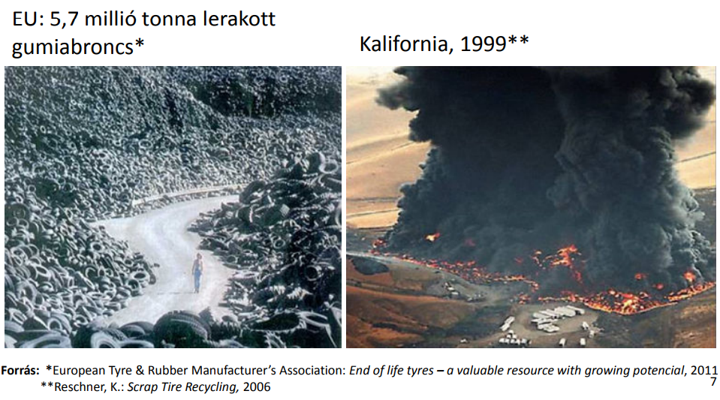
Használt gumiabroncsok - környezetvédelmi probléma

Slide 104
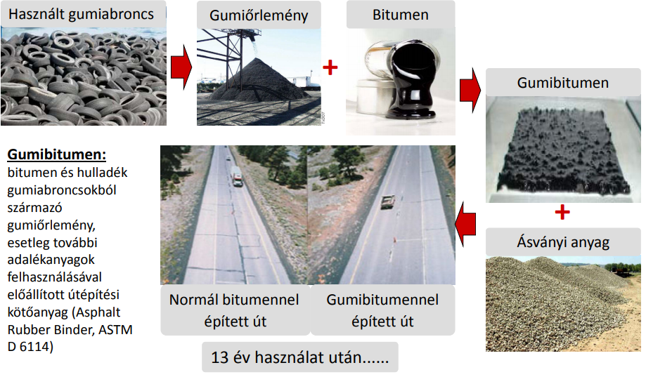
„Gumibitumen” gyártása és felhasználása

Slide 105
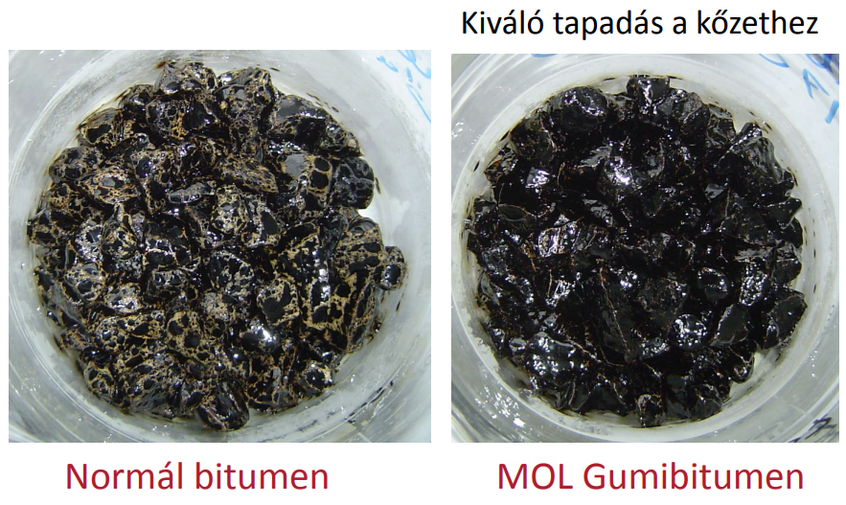
Előnyök - 1.

Slide 106
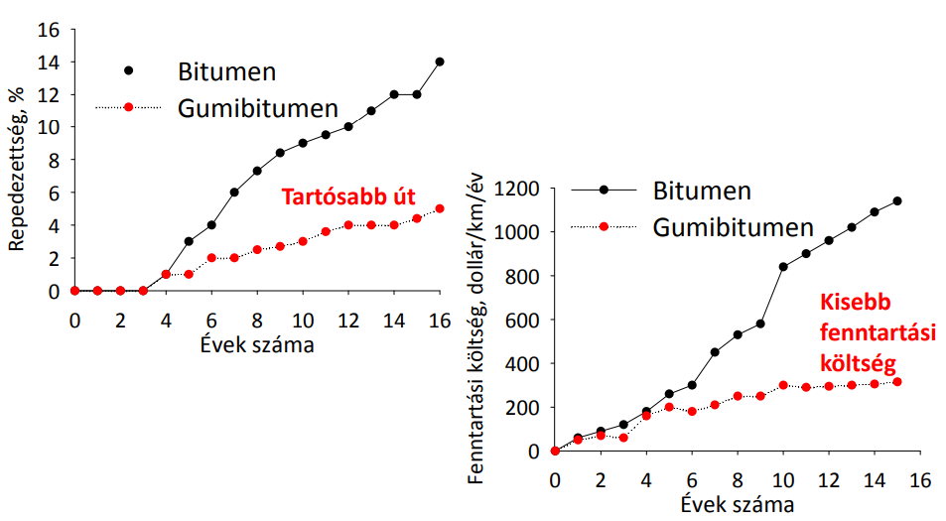
Előnyök - 2.

Slide 107
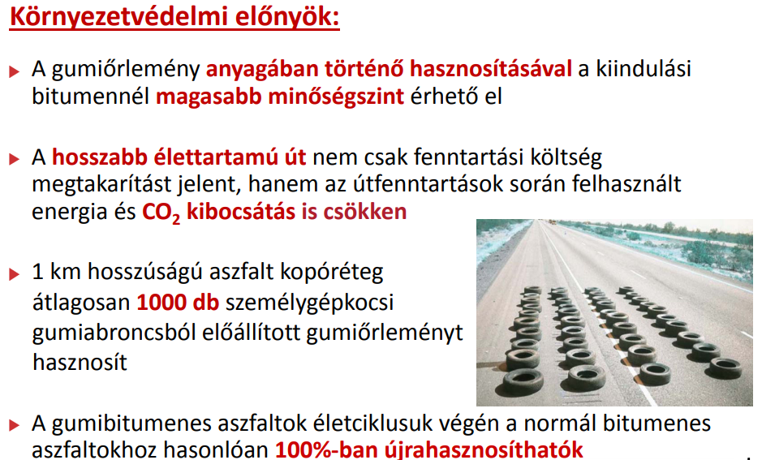
Előnyök - 3.

Slide 108
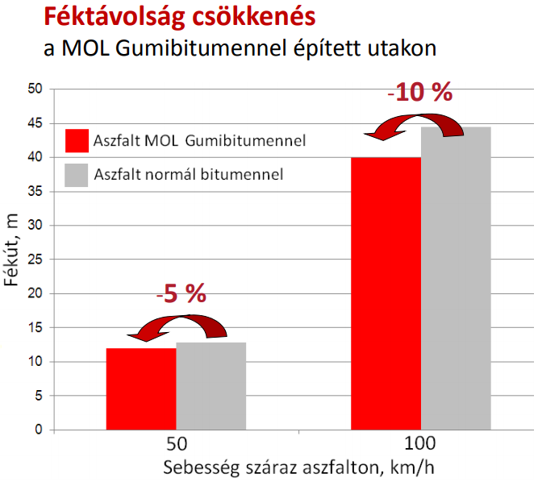

Előnyök - 4.

Slide 109
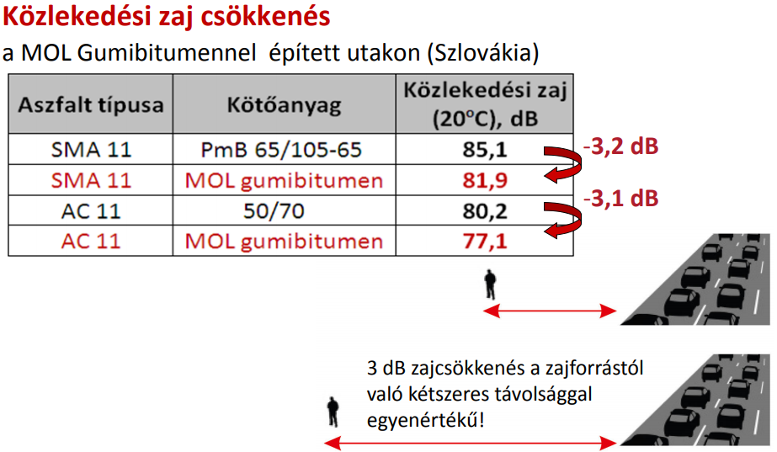
Előnyök - 5.

Slide 110
Gumival modifikált bitumen (GmB) felhasználásával készülő aszfaltok előnyei összefoglalva
GmB aszfalt élettartama: +50%.
Élettartam költségek jelentős csökkenése: kb. 30%.
„…a megtakarítás a GmB 45/80-55 széleskörű alkalmazásának nemzetgazdasági jelentőségére is rámutat.” (KTI)
PmB-vel való összemérhetőség, egyes paraméterekben annál is jobb.
Környezetvédelmi előny.
Emellett jelentős energia felhasználás és CO2 kibocsátás takarítható meg az igazoltan hosszabb életciklusú út építésével.
A CO2 mellett a HMA aszfaltok esetén jelentős mennyiségű egyéb gáz (szénhidrogének) is felszabadul. GmB alkalmazása esetén ez igazoltan kisebb mennyiségű, mint az 50/70-nél.

Slide 111
Építésre vonatkozó speciális előírások
A gumival módosított kötőanyagú aszfaltkeverék beépítése min. 15 C° léghőmérséklet mellett javasolt,
Az aszfalt szállítása csak leponyvázott gépkocsival történhet,
A keverék hőmérsékletének a külső léghőmérséklettől függően 150-170 C° között kell lenni,
A tömörítő munka befejezéséig az aszfalt hőmérséklete nem csökkenhet 130 C° alá,
A betömörített aszfaltrétegre a forgalom csak a 0,5-1,0 kg/m2 homok felületre történő kiszórása után engedhető.

Slide 112
Új magyar szabvány készült a gumival modifikált bitumen felhasználásával készült aszfaltbetonra
Az MSZT önálló magyar szabványt dolgozott ki a gumival modifikált bitumen 45/80-55 (GmB 45/80-55) felhasználásával gyártott aszfaltbeton termékkövetelményeire 2016 őszén.
A szabvány az utakon és más, forgalom által járt területeken használt, MSZ 930:2015 szerinti GmB 45/80-55 kötőanyag felhasználásával gyártott aszfaltbeton keverékek követelményeit határozza meg. A szabvány egyaránt foglalkozik az alapanyagokra, illetve a kész aszfaltbetonra vonatkozó követelményekkel, tartalmazza a kopó-, kötő- és alaprétegek vizsgálati módszereit és azok határértékeit.

Slide 113
Új ÚME-k a gumival modifikált bitumen aszfaltokban történő felhasználására
e-UT 05.02.11:2017 útügyi műszaki előírás - érvényes 2019. 01. 01-től
Útpályaszerkezetek aszfaltburkolatának keverékei. Követelmények
e-UT 06.03.21:2017 útügyi műszaki előírás - érvényes 2019. 01. 01-től
Útpályaszerkezetek aszfaltburkolatának rétegei.
Építési feltételek és minőségi követelmények

Slide 114
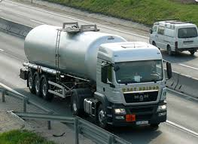
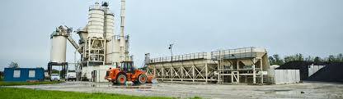
Megoldandó feladatok
A gumival modifikált bitumen aszfalt keverőtelepi tárolása (kiülepedés, folyamatos keverés, melegen tartás - bitumen szállító „szivaros” kocsiról történő direkt lefejtés a keverő dobba).
A rendszer átmosása a nap végén, és átálláskor más típusú bitumen felhasználás esetén.

Slide 115
Kompaktaszfalt

Slide 116
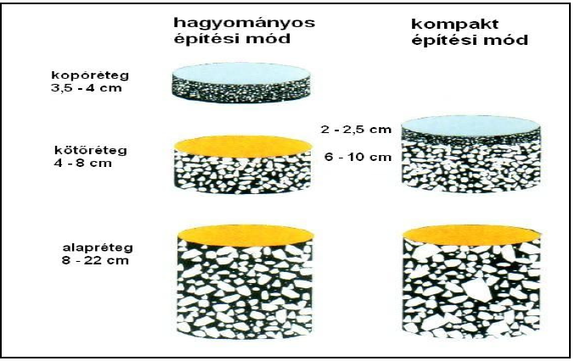

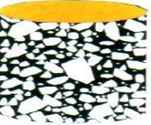
Kompakt építési mód
Notes:
Wellner Prof. Szerint itt volna az ideje mindhárom réteget kompakt formában beépíteni.

Slide 117
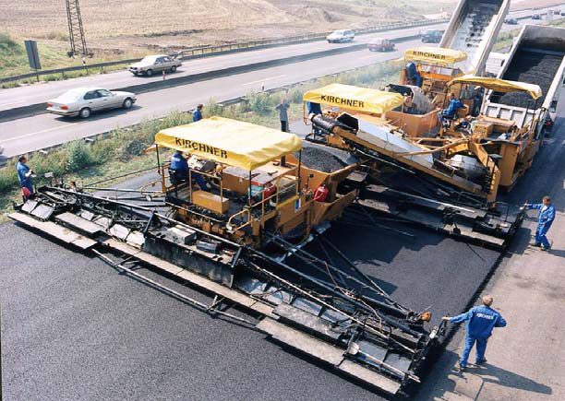
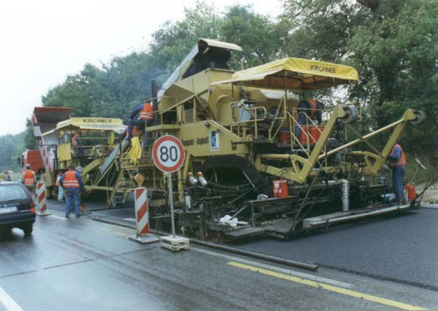
A kezdet
Kezdet 1996/97
I. Generációs kompaktfiniser 1999
Forrás: Schäfer Consult

Slide 118
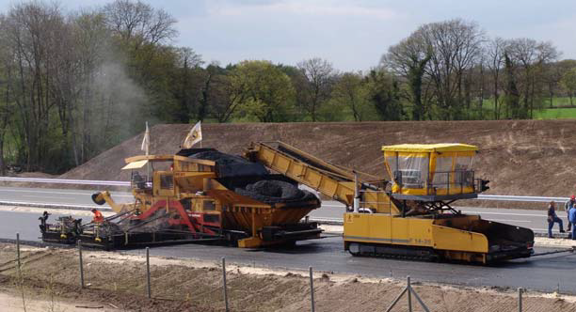
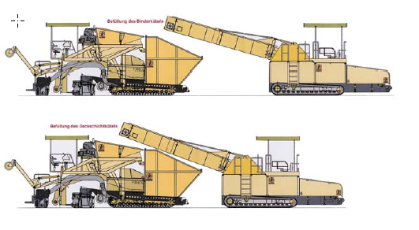
II. Generációs gép ~2004-2005.
A Gép
Sematikus ábra
Forrás: Schäfer Consult

Slide 119
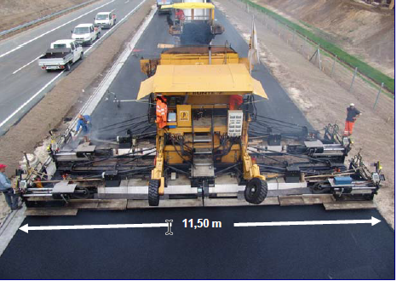
II. Generációs gép
Forrás: Schäfer Consult

Slide 120
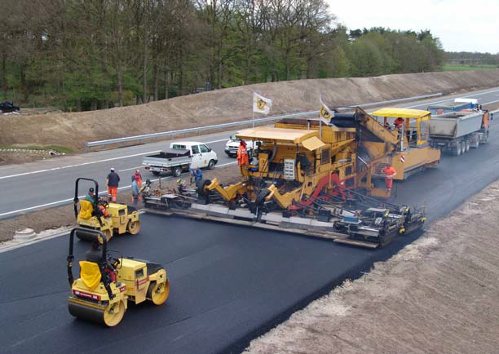
II. Generációs gép
Forrás: Schäfer Consult
Notes:
Impozáns látvány, főleg ha megnézzük a mini hengereket

Slide 121
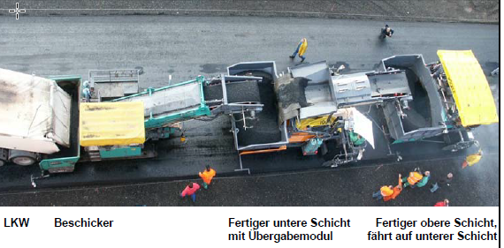
Inline-Pave 2006-ból
Forrás: Schäfer Consult
Notes:
A ma egyre inkább terjedő InLinePave rendszer is több, mint 10 éves.

Slide 122
Kompakt építés előnyei
tökéletes rétegtapadás - rétegek fogazódása,
magasabb tömörség,
kedvezőtlen időjárási körülmények között is alkalmazható,
jobb ellenállás a nyomvályú képződéssel szemben,
tartósság általában is,
jó ár-érték arány - összességében megtakarítási potenciál is van benne,
kivitelezési idő lerövidülése!
Notes:
Milyen előnyökkel kecsegtet?
Az idő lerövidülése fontos téma.
Németeknél gyakran kiírási feltétel.

Slide 123
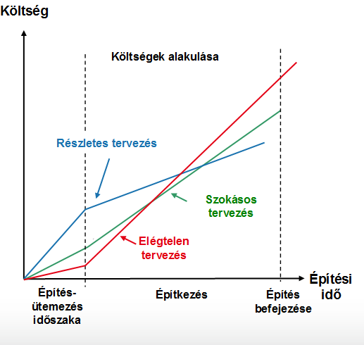
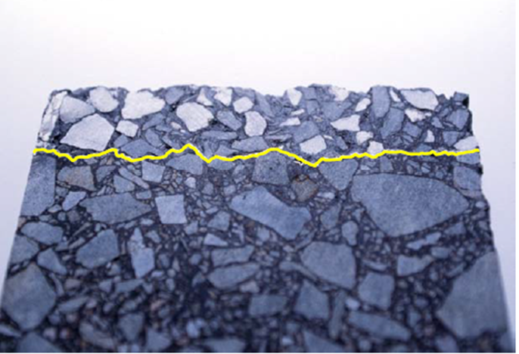
Előnyök képekben

Slide 124
Üvegaszfalt

Slide 125


Slide 126
Előzmények
2016 májusában megjelent a „Vállalati KFI_16” kódszámú pályázati felhívás K+F+I tevékenységre.
Ezt követően nem sokkal megkeresés érkezett a Swietelsky Kft.-hez Orosházáról a Fer-Marik Kft.-től, hogy lenne 500 tonnányi üvegtörmelékük, amit nem tudnak visszaadagolni már üveggyártáshoz azzal, hogy fel tudnák-e használni.
2017 februárra összeállt a pályázati anyag.
2017 júniusában érkezett a döntés, hogy vissza nem térítendő támogatást kapott az anyag az NKFI Hivatal pályázatán.
2017 október 1-től kezdődött a munka.

Slide 127
Előkészítés
irodalomkutatás (korábbi eredmények, vizsgálatok, tapasztalatok),
gyártók felkeresése, alapanyagok begyűjtése,
projektstáb felállítása, ütemterv és projekt minőségterv készítés,
vizsgálati terv összeállítása,
eszköz beszerzések.

Slide 128
Alapanyag vizsgálatok
14 különféle üvegtörmelék frakciót szereztek be, melyek:
származás szempontjából (szélvédő-, edzett-, sík-, színes és fehér öblös-, kopolit- és drótosüveg, sőt fénycsőtörmelék és üvegpor) is vizsgálat alá került,
előkészítés szempontjából főként kalapácsos törővel, illetve röpítő törővel készültek a törmelékek. Általában osztályozatlan formában (2 osztályozott frakció)
Kötőanyagból B 50/70, PmB 25/55-65, GmB 45/80-55, Dekobit CLT, RESINA LT
Tapadásjavítóból Calmit mészhidrát, Stardope 130P és 386G, ITERLENE IN/400-L GREEN és PE 31F használat történt.

Slide 129
Alapanyag vizsgálatok
0,063 mm alatt 4%-nál több nem volt az átesett rész,
a látszólagos testsűrűség átlag: 2,493 Mg/m³,
LA aprózódás 44%, de a kis szemcsék miatt nehezen értelmezhető!
FI lemezességi szám 40…60% a kis szemcsék miatt nehezen értelmezhető!
víztartalom nem jellemző (kivétel a fúró/vágó por).

Slide 130

Próbaépítések-kerékpárút alapréteg
Üveg=50%

Slide 131



Próbaépítések-kerékpárút alapréteg

Slide 132

2019. Október 15-17. III. Magyar Közlekedési Konferencia Eger

Slide 133
Összefoglalás - 1
8 mm alatti üvegtörmelékkel készíthető aszfalt
Aszfaltkeverék Dmax=11 mm
Kis forgalomra (járda v. kerékpárút) akár a kőváz 100%-a is lehet üvegtörmelék
Alacsony hézagot nehéz elérni, mert sok bitumen hatására kitér a keverék a tömörítés alól (labor - beépítés)
Üveg adagolás növelésével:
Csökken a keverék bitumenigénye és sűrűsége,
csökken a Marshall Stabilitás, nyomvályú ellenállás 60°C-on,
növekszik a merevség és a hasító-húzó szilárdság.
A mészhidrát hatására:
Javul az aszfalt időállósága,
csökken a fajlagos nyommélysége.

Slide 134
Összefoglalás - 2
Felhasználhatóság:
kizárólag üveg adagolással öntöttaszfalt készítése kérdéses,
kis forgalmú utak, járdák, kerékpárutak dizájnos burkolata,
érdes felület és magas kopásállóság jellemzi,
pigmenttel színezve, transzparens kötőanyaggal látványos felületek készíthetők,
kompakt aszfaltként építve nem elvetendő a BBTM típusú - vékony rétegű felhasználás sem,
NMÉ engedély biztosítja, hogy megrendelhető legyen, (ÚME?!)
ha helyi töréssel/újra hasznosítással 30.000 tonna üvegtörmelékből a magyarországi 90 aszfaltgyárból csak 15 gyárt 2-5 ezer tonna üvegaszfaltot évente, akkor teljesítjük az EU elvárását és kevésbé terheltük a lerakókat és a környezetet.

Slide 135
3D gépvezérlés

Slide 136

Hagyományos módszer vs. gépvezérlés
A Leica Geosystems AG. esettanulmánya alapján:

Slide 137
Nagy pontosságú építőipari gépvezérlés
Lehetőségek (fejlődés szerinti sorrendben):
1D (csak szint)
2D (szint és dőlés)
3D
GNSS rendszerek
Mérőállomásos rendszerek
Kombinált rendszerek
… és a jövő: Mindezek kiegészítve, anyagfelhasználással, költségekkel, egy jól működő Monitoring rendszer felállításával…

Slide 138

1D - gépvezérlés
Jellemzően forgólézer vezérléssel (manapság kevésbé használatos) - korlátozott felhasználás

Slide 139

2D - gépvezérlés
Jellemzően fejlettebb forgólézer vezérléssel (manapság kevésbé használatos) - korlátozott, de az 1D-hez képest bővített alkalmazási lehetőségekkel (Forrás: Sitech.com)

Slide 140


3D - gépvezérlés - a jelen…
FÖLDMUNKAGÉPEK (dózer, kotró, gréder, henger)
GNSS vagy Mérőállomás általi vezérlés
Felület alapon működik
Adatelőkészítés bármelyik CAD alapú szoftverből
Bármilyen, bonyolult felület előállítható

Slide 141


3D adatelőkészítés
2D tervekből → 3D FELÜLET
Mérnöki feladat: „újratervezés”.
Majd konverzió az adott rendszerhez.

Slide 142


Beton és aszfalt finisherek vezérlése
Előnyök:
nincs szükség „zászlózásra”
kevesebb élőmunka igény
nagyobb pontosság
helyszínrajzi és hossz-szelvény íveinek lekövetése
homogénebb felület
kisebb anyagveszteség
tervezhetőbb költségek
terepi előkészítés nélkül bárhol kezdhető azonnal
(A mélyépítés BIM-je!)

Slide 143
Beton és aszfalt finisherek vezérlése
A Duna Aszfalt Kft. a „magyarországi úttörője”
2018-ban elsőként az országban 3db 3D Pavesmart vezérléssel ellátott Vögele Super 1900-3i típusú finisher beszerzése
Tulajdonságok:
automata szintállítás,
automata kormányvezérlés,
automata padszélesség állítással.

Slide 144

Beton és aszfalt finisherek vezérlése

Slide 145
Beton és aszfalt finisherek vezérlése
Működése:
Min. 3db mérőállomás egy időben
1-1 a finisher bal és jobb oldali árbócát méri
1 mérőállomás a beépítés folyamatos kontrolljához
100-120m-ként előre kell telepíteni a mérőállomásokat úgy, hogy a beépítés FOLYAMATOS marad
Elengedhetetlen egy precíz, kiegyenlített, kellő sűrűségű alappont hálózat.

Slide 146
Beton és aszfalt finisherek vezérlése
Pontosság:
Kormányzási pontosság: +- 10mm
Magasságállítási pontosság: +-3mm

Slide 147
„Leporolásra” váró felújítási technológiák

Slide 148
Felületi bevonat és mart aszfaltos útfelújítás
Felületi bevonat típusai
egyrétegű - egyszeri kötőanyag, egyszeri zúzalék - EFB
egyrétegű, kettős zúzalékolású - egyszeri kötőanyag, kétszeri zúzalék - EkzFB
kétrétegű - kétszeri kötőanyag, kétszeri zúzalék - KFB
kétrétegű inverz - kétszeri kötőanyag, kétszeri zúzalék az alsó rétegben kisebb szemcsemérettel - KiFB
szendvics – zúzalékszórás, egyrétegű bevonat - SzFB
Slurry-seal típusú - iszapbevonat
Higított bitumenes
Mart aszfaltos útfelújítás + FB

Slide 149
A felületi bevonat jellemzői
Felületi bevonat
a kopóréteg felületére épített vékony burkolati réteg
zúzottkőből és bitumen alapú kötőanyagból
Technológiája szerint
permetezéses
hidegen kevert, önterülő
Javítja
• a felület vízzáróságát
• növeli a felület érdességét
• elősegíti a további burkolatromlás megelőzését
• megszünteti a kezdeti romlásokat
• (megszünteti) csökkenti a nyomvályúságot
Nem javítja
• a teherbírást
• a deformációs hajlamot (az egyenetlenséget)

Slide 150


Slide 151

A szórásos felületi bevonat készítés technológiai lépései

Slide 152



A Slurry-seal típusú felületi bevonat készítése

Slide 153


Üvegszálak

Slide 154
A repedések az útburkolat gyenge pontjai. Gyakran elszigetelve jelentkeznek.
A felszínen megjelenő repedések a kopóréteg vízáteresztő képességét teszik tönkre. A víz az út első számú ellensége. A felület vízzáróságának az elvesztése lehetővé teszi, hogy a víz bejusson az alsóbb rétegekhez. Nagyon szoros kapcsolat van az alsó rétegek teherbíró képessége és víztartalma között.
A vízzáróság elveszítése az alsó rétegek teherbírásának a csökkenését okozza, ami megnöveli a forgalom hatására létrejövő behajlásokat. A behajlások növekedése megnöveli az útburkolat két rétege közötti nyíróerőt, ami növeli a repedések kialakulását, azaz újabb repedések keletkeznek. A repedések számának növekedése elősegíti az útburkolat elemeinek szétbomlását a forgalom hatása alatt.
Nagyon gyakran egy útburkolat felújításánál amennyiben a felület 10 % vagy ennél több mennyiségben repedezett, a kopóréteg felújításáról döntenek.
A felületen megjelenő repedések elsődleges elemei annak a vizsgálatnak, vagy feltárásnak, ami alapján megállapítjuk egy kopóréteg élettartamának a végét.
Ezek a repedések előkészítő munkák nélkül nem teszik lehetővé, nagyon vékony műszaki megoldások, mint a felületi bevonat és a bitumenes homokiszap bevonatok kivitelezését.
A döntésünk automatikusan egy legalább 5 cm vastag aszfaltréteg megépítése felé fog irányulni.

Slide 155
Fibseal rétegek
A vasbeton elmélettel teljesen hasonló módon az üvegszál bevitele egy bitumenes termékbe olyan termék létrehozását segíti elő, ami egyesíti a bitumen (összenyomhatóság) és az üvegszál (húzás) előnyeit.
A bitumen és az üvegszál egyesülése a bitumen üvegszálhoz való jó tapadó képességén alapul. Ebben az egyesülésben az üvegszál egy új, hajlékony, nagy behajlási ellenállással bíró anyag keletkezését biztosítja. Különösen ellenáll a nyíróerőknek (nyomvályú).
Az üvegszálak fontosabb jellemzői:
nyírási ellenállás és jó tapadás a bitumenhez,
az alkalmazásuk szerint változtatható hossz,
a felület egységre vetített súly (pl. 100 g/m2).

Slide 156
Fibseal beépítése, kivitelezése
Az üvegszálak beépítése történhet:
Hengeresen változó szélességben és hosszban.
Tekercsben változó hosszúságban.
Kivitelezés:
A Fibseal lényegében egy helyszínen kevert bitumenes, üvegszövet réteg.
A keverés a kivitelezés során jön létre, amikor is két bitumenréteg közé a helyszínen kerül be az üvegszövet réteg. A három réteg elterítése szinkronban történik. Kivitelezését egy speciális gép a Fibsealer végzi.
Általában a Fibseal réteg egy zúzalékszórásos védőréteget kap, ami megvédi a rákerülő aszfaltréteg beépítése során.

Slide 157
A Fibseal rétegek alkalmazási területei
Egy új burkolat aszfaltrétegeinek építése közben.
Burkolatként (vagy felújításként) egy élettartama végén lévő kopórétegen.
(A mai napig ez a leggyakrabban alkalmazott felhasználási terület.)
Kopórétegként annak a teljes élettartama alatt.

Slide 158

Géplánc

Slide 159


Slide 160


Slide 161


Slide 162


Slide 163


Slide 164


Slide 165


Slide 166


Slide 167


Slide 168


Slide 169


Slide 170


Slide 171


Slide 172


Slide 173


Slide 174


Slide 175

Kivitelezés

Slide 176


Slide 177


Slide 178


Slide 179


Slide 180


Slide 181


Slide 182


Slide 183


Slide 184



Mart aszfaltos útfelújítás + FB

Slide 185
Technológia
15-18 cm martaszfalt terítés finiserrel
2-3 hengermenet
2 réteg felületi bevonat lezárásra
Javasolt helyszínek
kisforgalmú 4 és 5 számjegyű összekötő és bekötő utak
olyan helyszínen, amit egész napon át ér a Nap
Kivitelezés időszaka
kizárólag meleg napos időben

Slide 186
Harmadik ellenőrző kérdés !!!

Slide 187
A mart aszfaltos útfelújítás során hány cm vastagságban terítette az anyagot a finiser?
15-18
19-22
11-14

Slide 188

Befejező gondolat:
„A világ, amit teremtettünk a gondolkodásunk eredménye; nem lehet megváltoztatni gondolkodásunk megváltoztatása nélkül.” (Albert Einstein)

Slide 189
Köszönöm a figyelmet!

